Slide 1
Como Acceder el Repaso Acceso Nuevo
Notes:
[Las notas del profesor, si procede, irán aquí.]

Slide 2
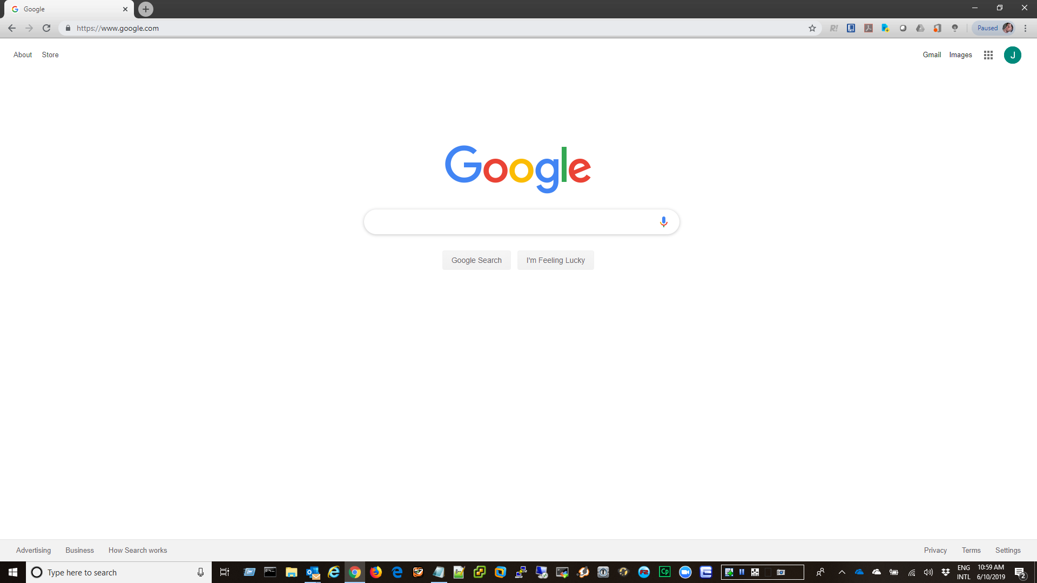
Acceso Nuevo
Ese documento demuestra los pasos necesarios para crear una cuenta y pagar por el acceso al repaso.

Slide 3
Acceso Nuevo
Paso1
Abra un navegador y entre la dirección de nuestro portal REPASALO.COM en el campo del enlace.
Haga clic en el panel.

Slide 4
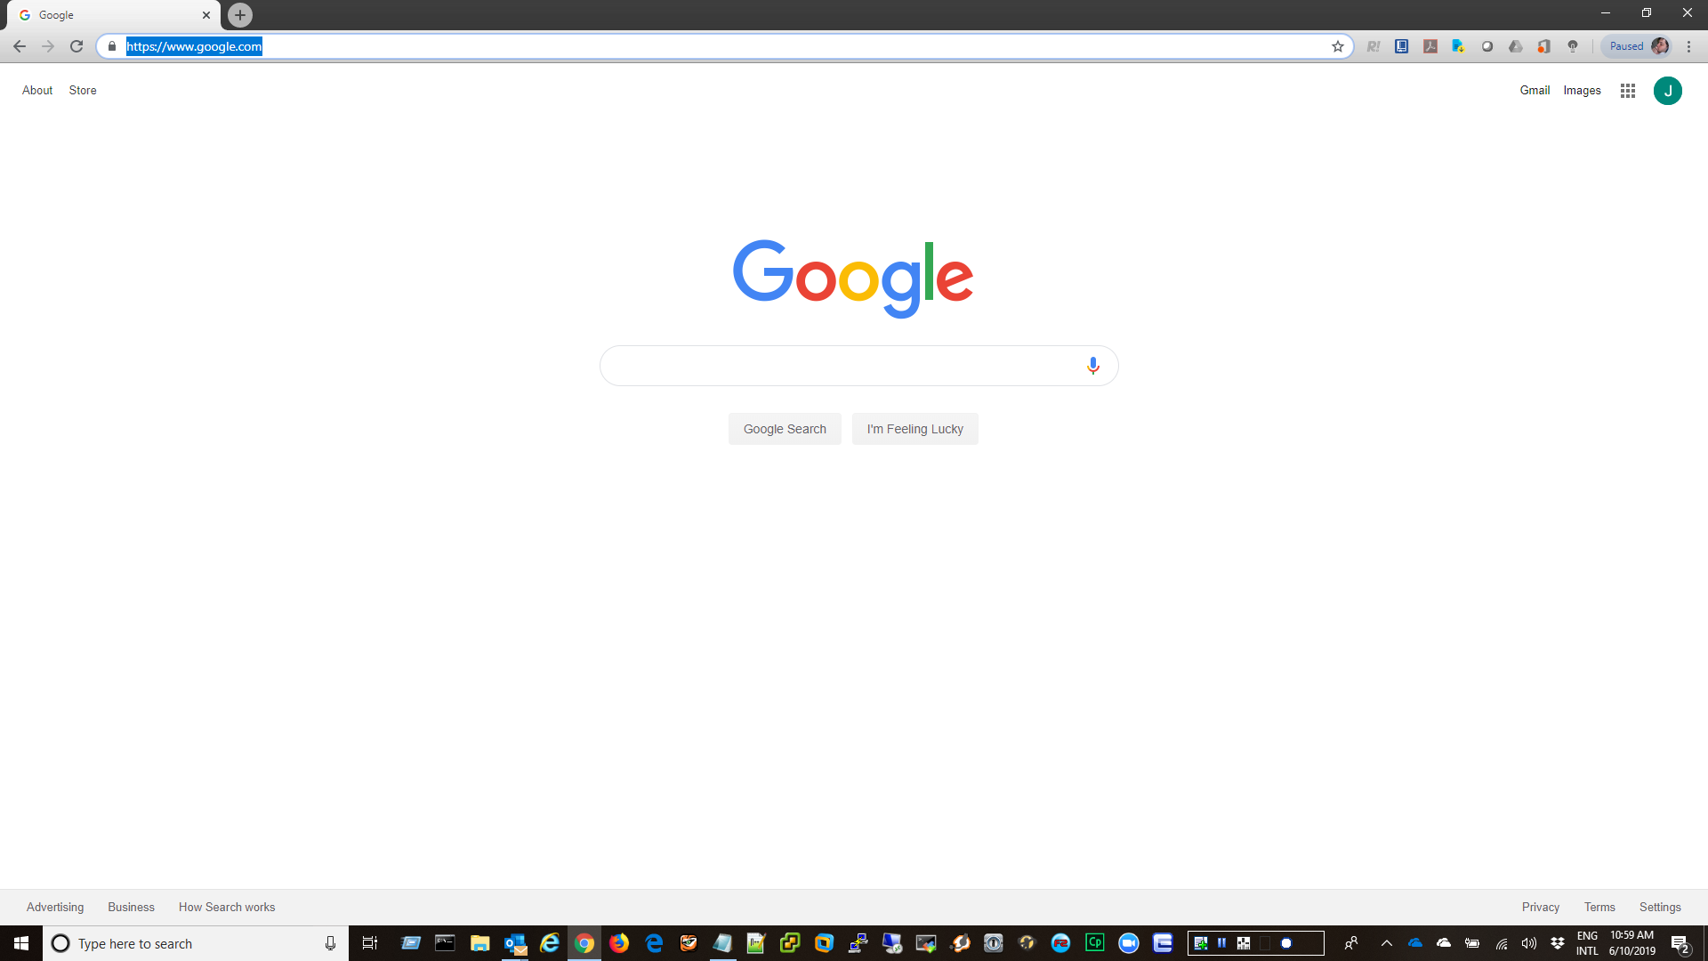
Acceso Nuevo
Paso2
Introduzca la información en el campo Enlace. En este ejemplo, introduzca "http://www.repasalo.com".

Slide 5
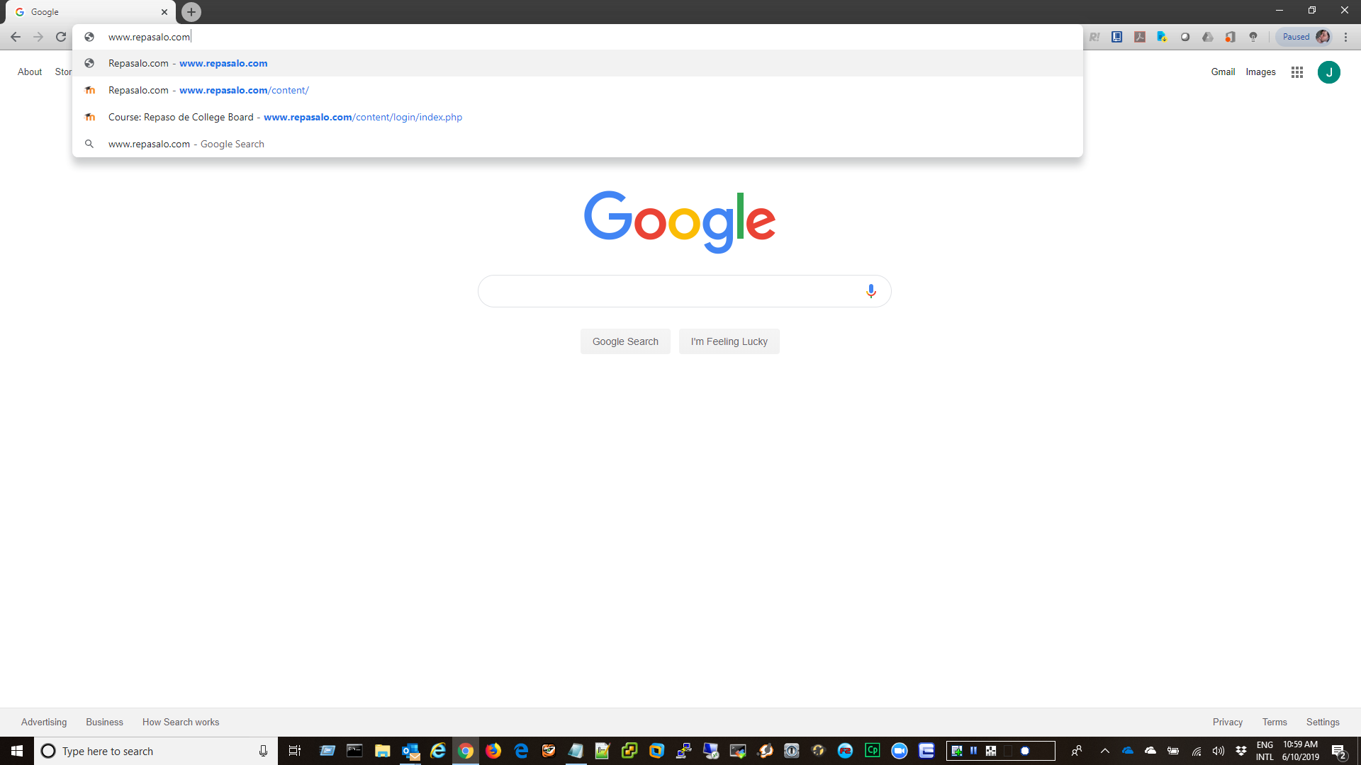
Acceso Nuevo
Paso3
Una vez complete la entrada del enlace visite la página presionando enter.
Pulse [Volver].

Slide 6
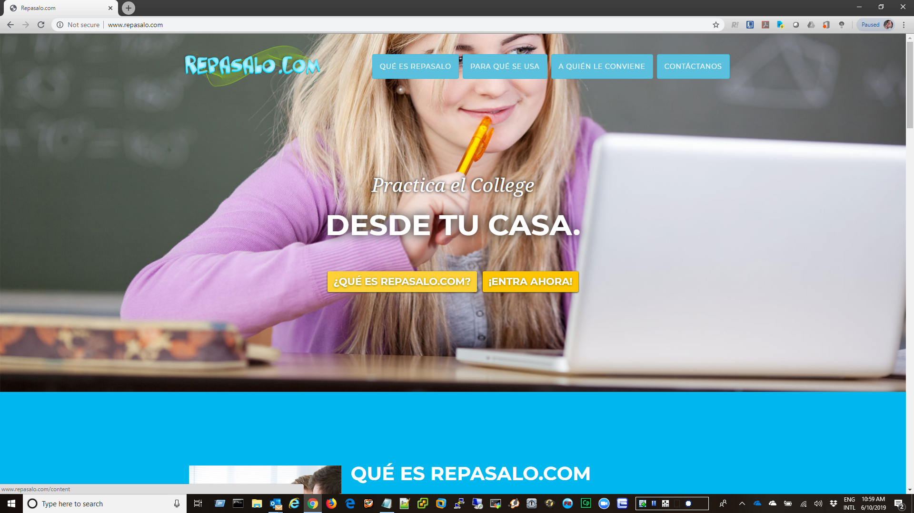
Acceso Nuevo
Paso4
Acceda el portal.
Haga clic en el campo ¡ENTRA AHORA!.

Slide 7
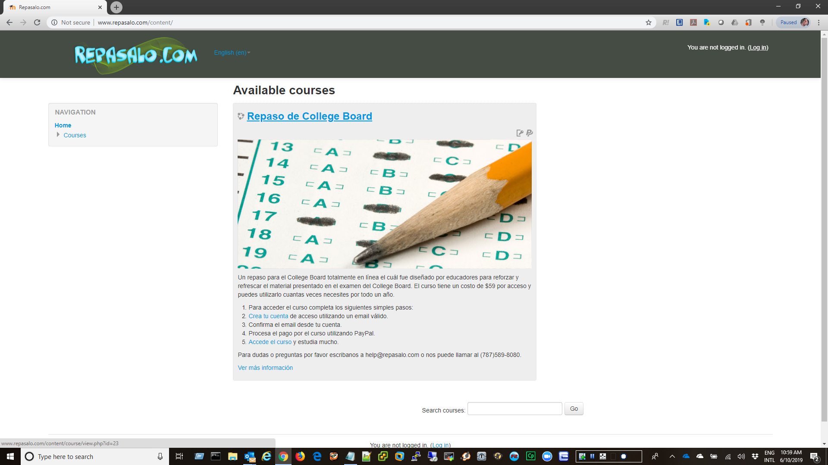
Como Acceder el Repaso - Acceso Nuevo
Paso5
Escoja el repaso que desea completar.
Haga clic en el campo Repaso de College Board.

Slide 8
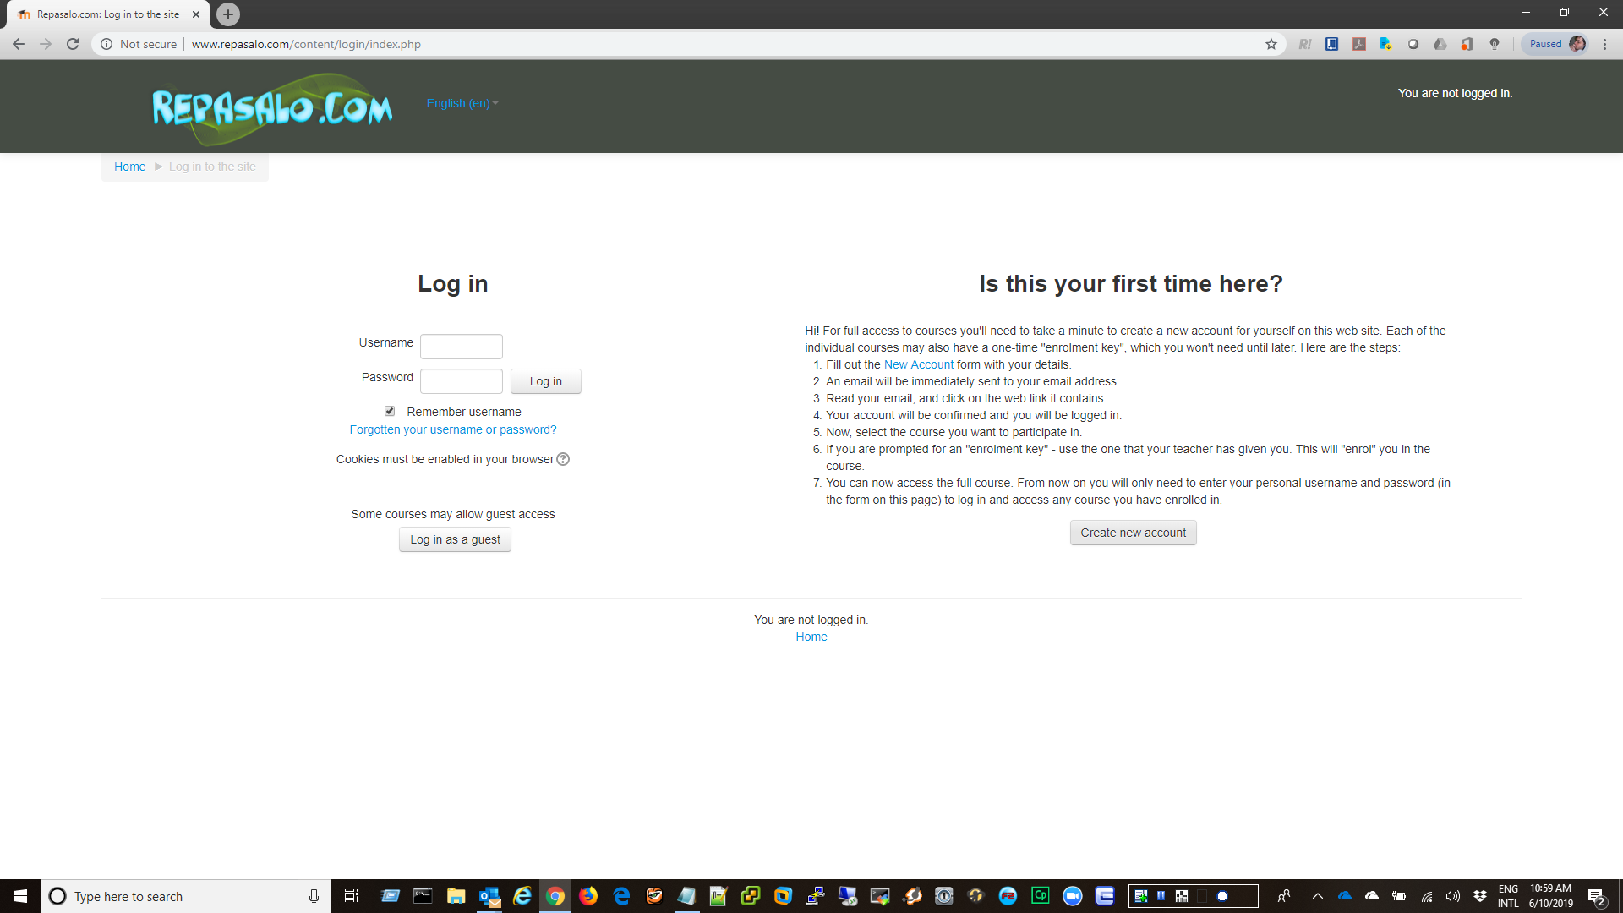
Acceso Nuevo
Paso6
Como esta es una cuenta nueva, debe utilizar la opción CUENTA NUEVA para poder acceder el repaso.
Haga clic en el botón Create new account.

Slide 9
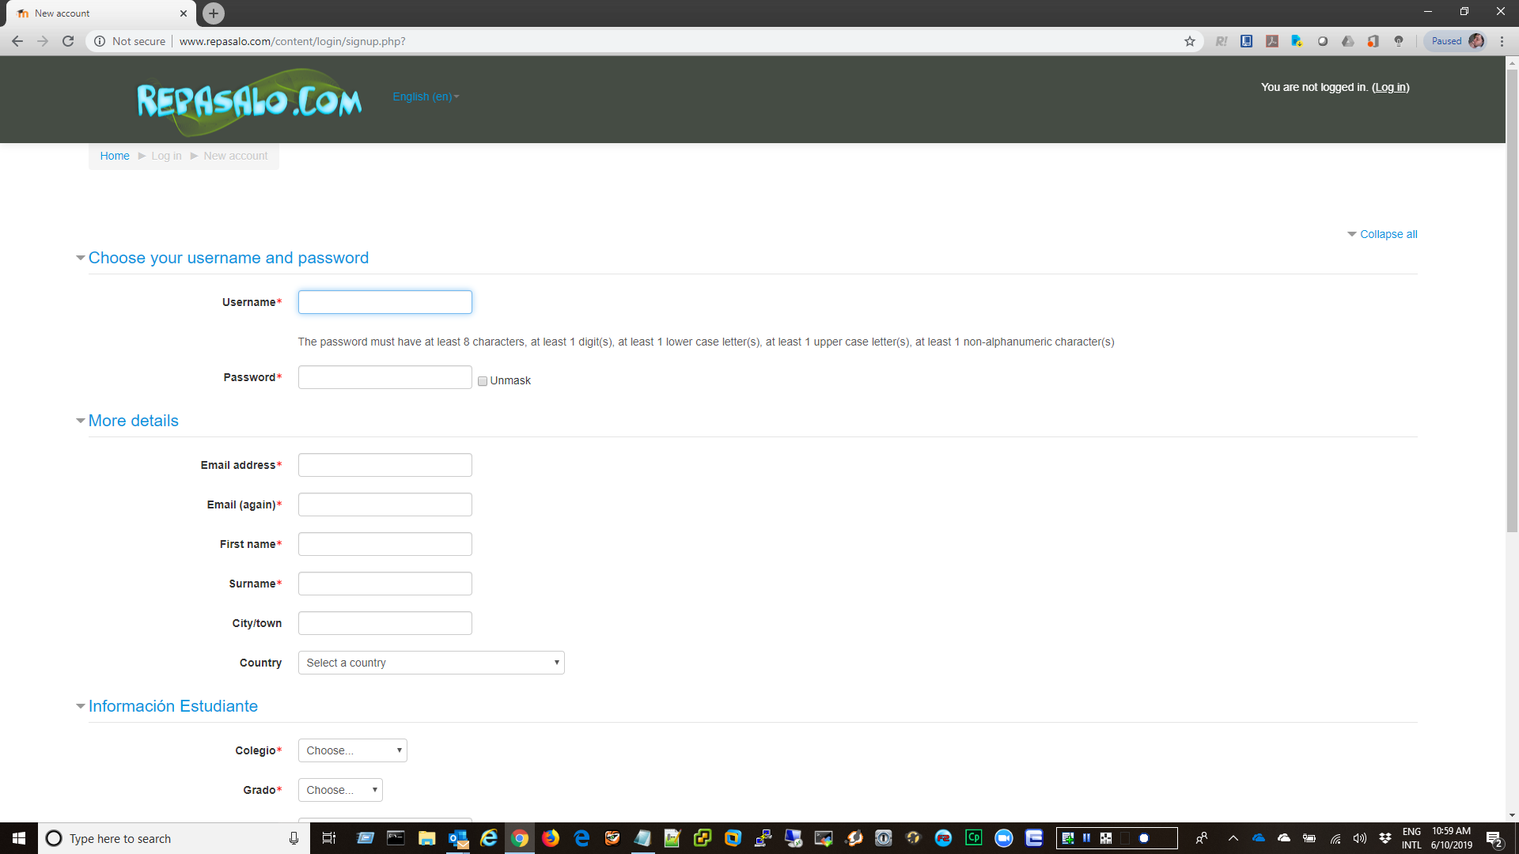
Acceso Nuevo
Paso7
Entre el usuario que desea utilizar (el estudiante), puede ser cualquier nombre que no exista en el sistema, incluyendo su propio email.
Introduzca la información en el campo Username. En este ejemplo, introduzca "username".

Slide 10
Acceso Nuevo
Paso8
Pase al próximo campo para definir su contraseña.
Pulse [Tabulador].

Slide 11
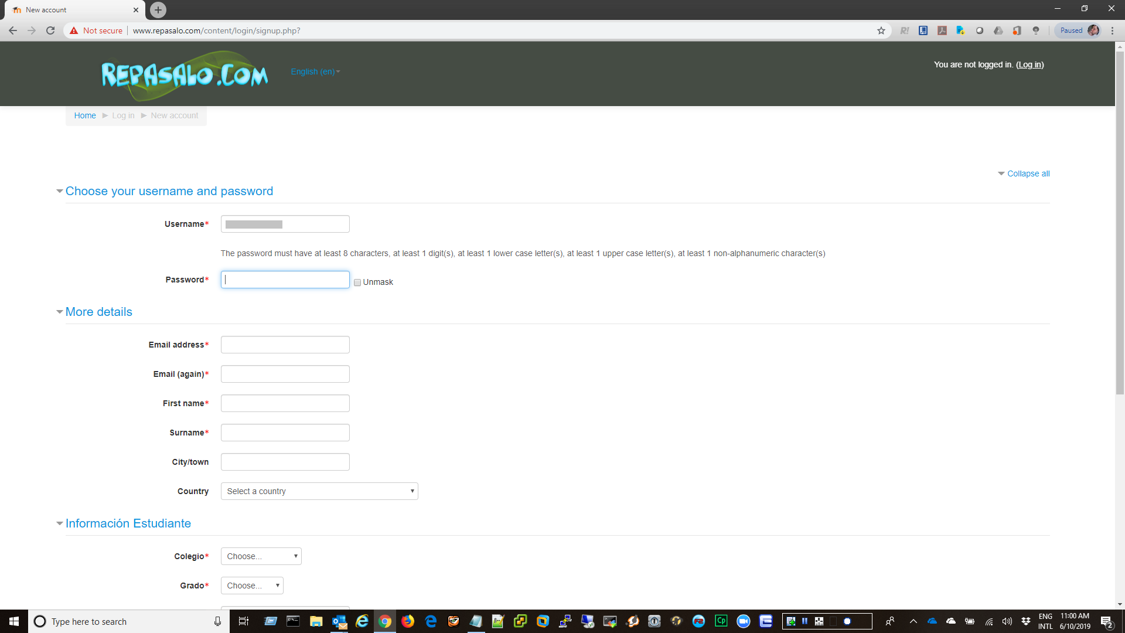
Acceso Nuevo
Paso9
Entre la constraseña que desee utilizar.
Introduzca la información en el campo Password. En este ejemplo, introduzca "******".

Slide 12
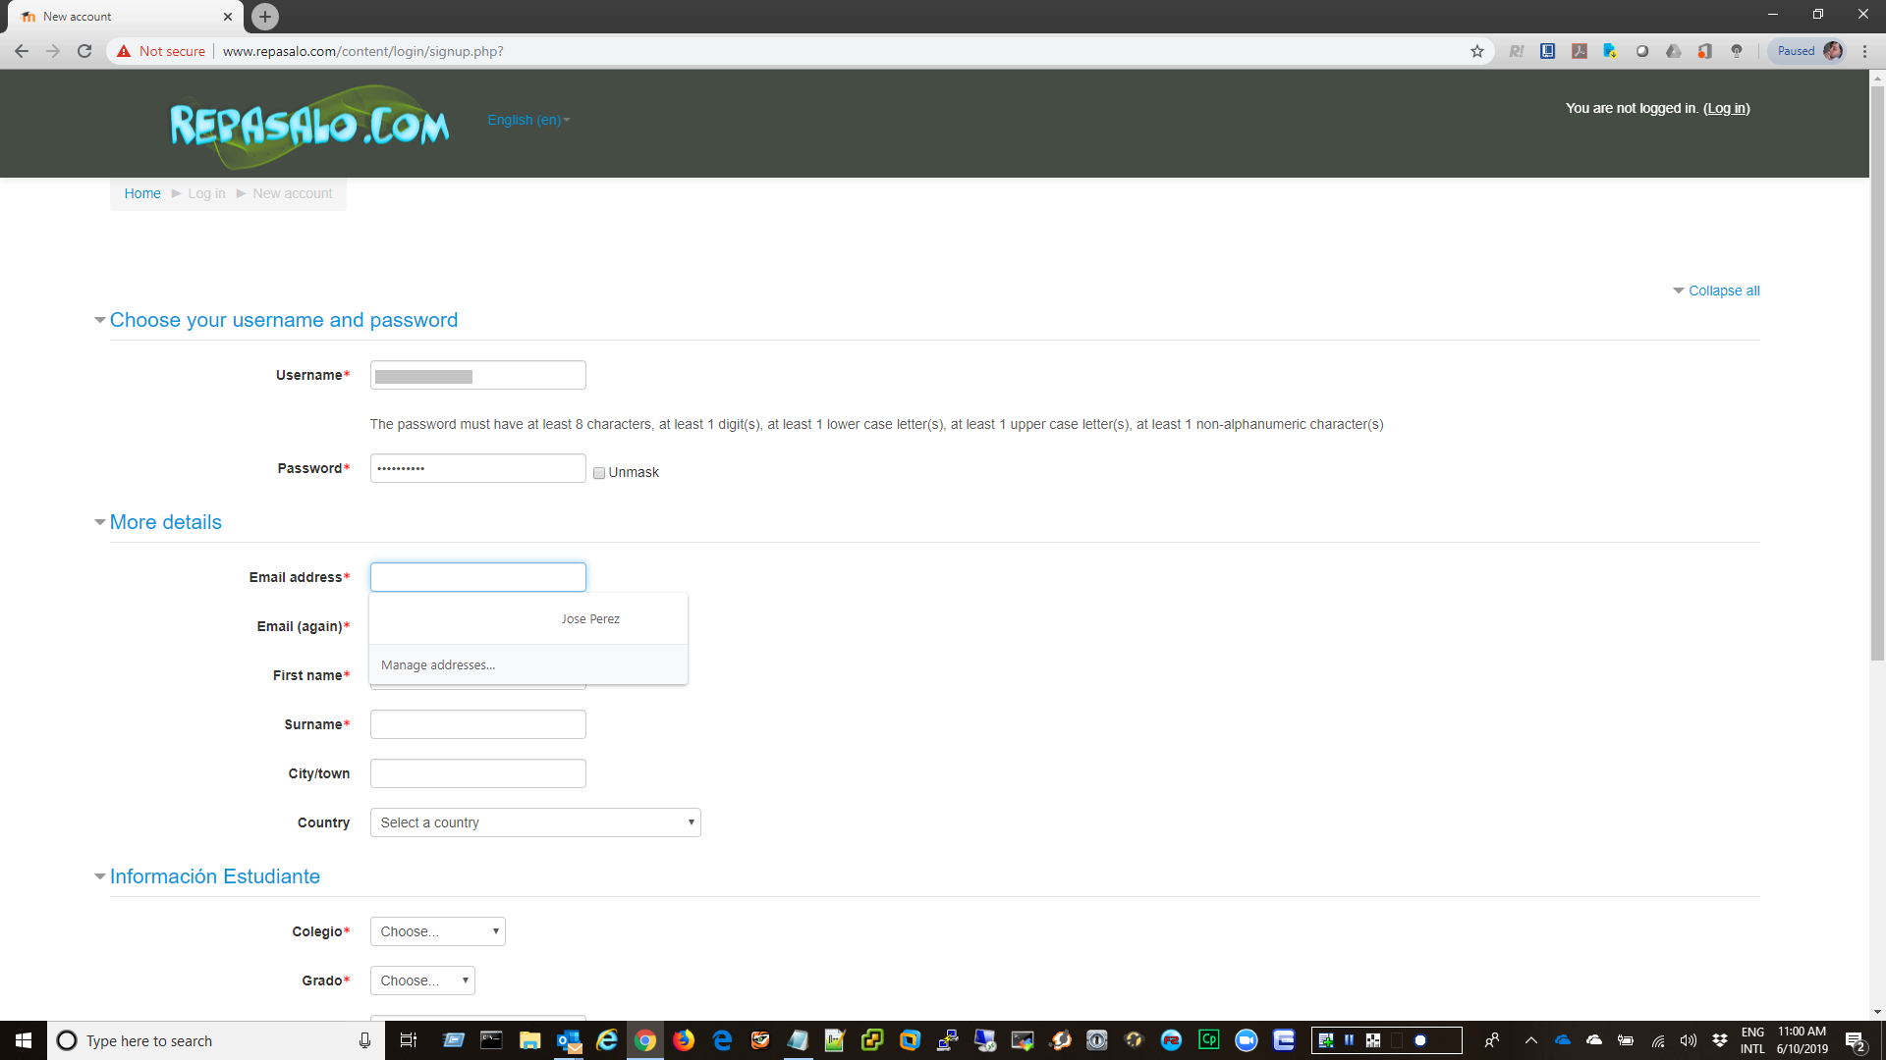
Acceso Nuevo
Paso10
Entre un email address al que tiene acceso (suyo o del estudiante). Este email será utilizado para validar su cuenta y enviarle cualquier comunidado.
Introduzca la información en el campo Email address. En este ejemplo, introduzca "su-email@gmail.com".

Slide 13
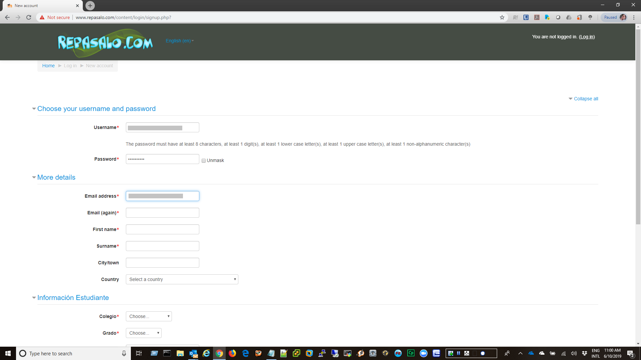
Acceso Nuevo
Paso11
Pase al próximo campo.
Pulse [Tabulador].

Slide 14
Acceso Nuevo
Paso12
Confirme su email para garantizar que está escrito correctamente.
Introduzca la información en el campo Email (again). En este ejemplo, introduzca "su-email@gmail.com".

Slide 15
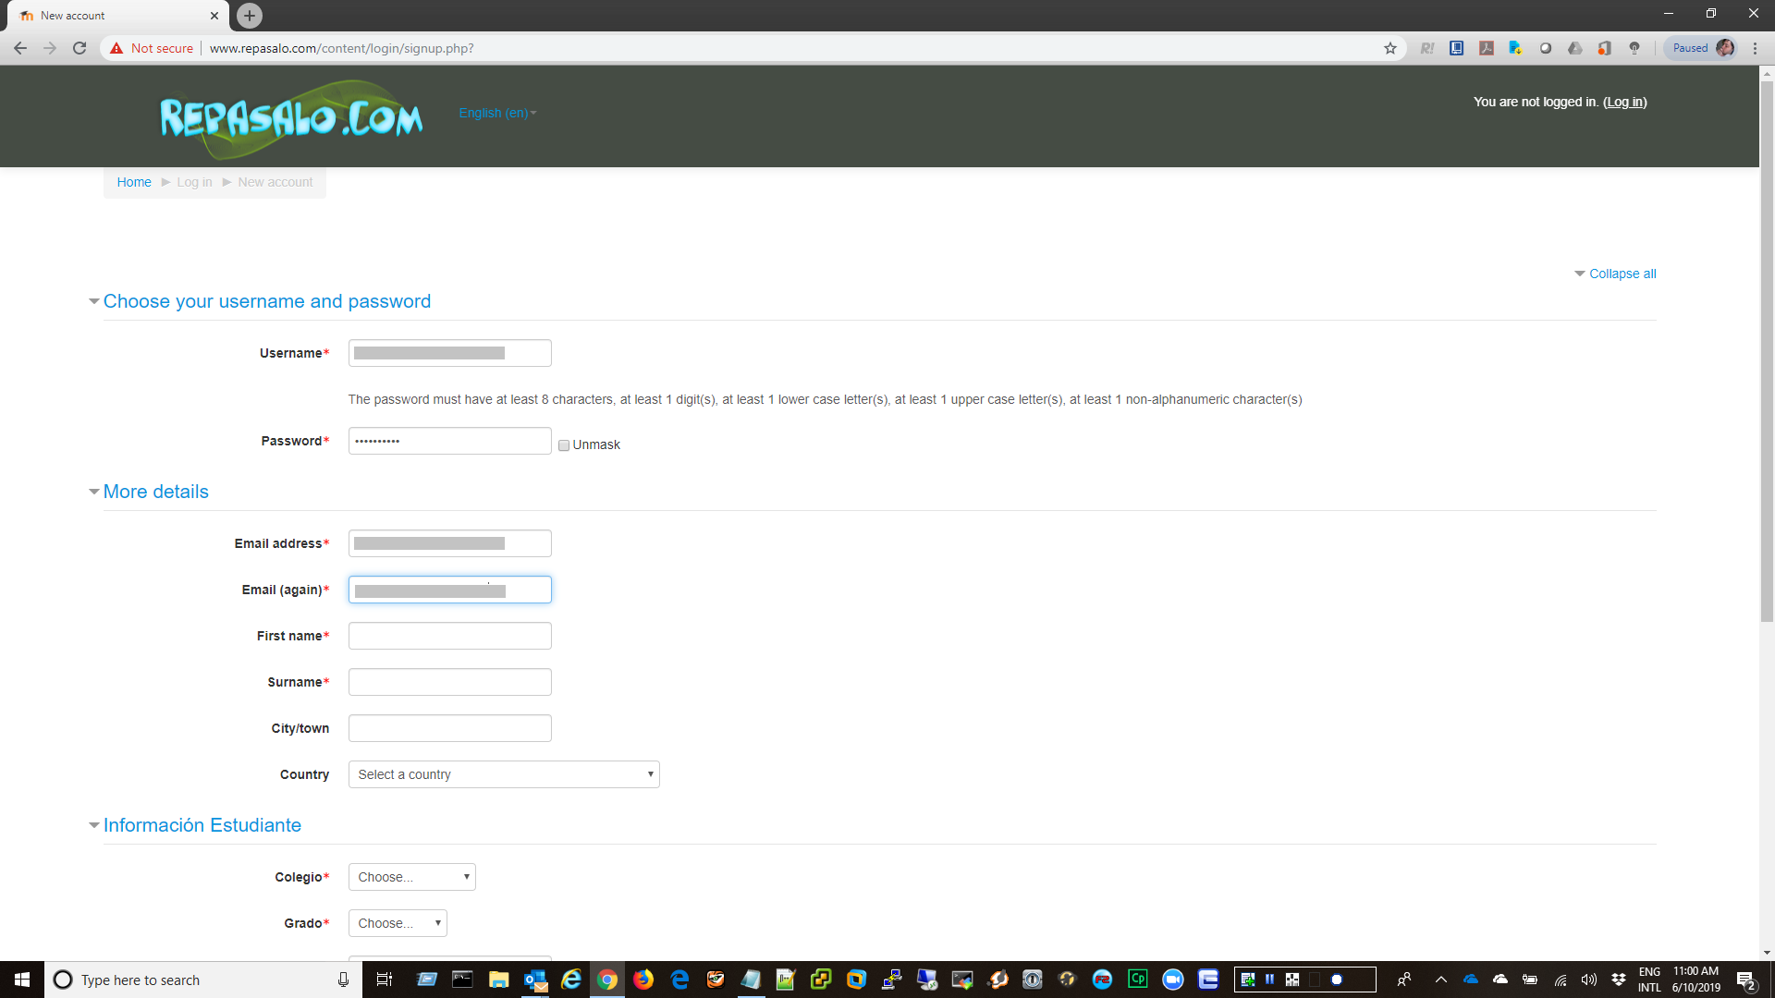
Acceso Nuevo
Paso13
Pase al próximo campo.
Pulse [Tabulador].

Slide 16
Acceso Nuevo
Paso14
Entre su nombre (o el de el estudiante).
Introduzca la información en el campo First name Required field. En este ejemplo, introduzca "Jose".

Slide 17
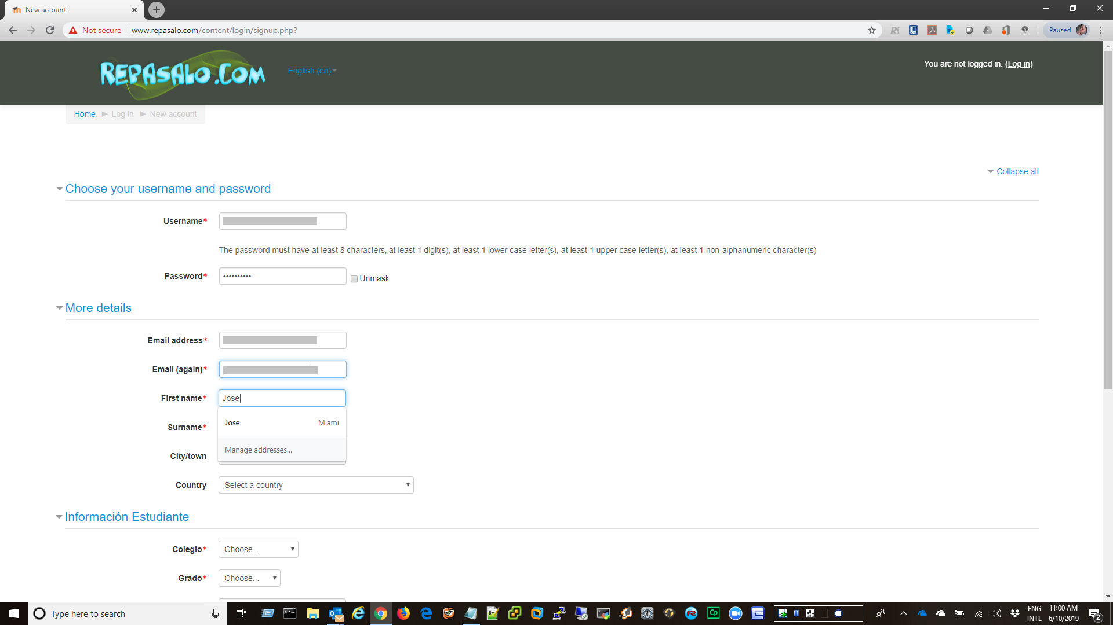
Acceso Nuevo
Paso15
Pulse [Tabulador].

Slide 18
Acceso Nuevo
Paso16
Entre el apellido (del estudiante).
Introduzca la información en el campo Surname Required field. En este ejemplo, introduzca "Perez".

Slide 19
Acceso Nuevo
Paso17
Pase al próximo campo.
Pulse [Tabulador].

Slide 20
Acceso Nuevo
Paso18
Entre su ciudad o pueblo.
Introduzca la información en el campo City/town. En este ejemplo, introduzca "San Juan".

Slide 21
Acceso Nuevo
Paso19
Pase al próximo campo.
Pulse [Tabulador].

Slide 22
Acceso Nuevo
Paso20
Seleccione su pais de procedencia.
Introduzca la información en el campo Country. En este ejemplo, introduzca "p".

Slide 23
Acceso Nuevo
Paso21
Pase al próximo paso.
Pulse [Tabulador].

Slide 24
Acceso Nuevo
Paso22
Repita el TAB para llegar al próximo campo.
Pulse [Tabulador].

Slide 25
Acceso Nuevo
Paso23
Haga clic en el botón de lista desplegable Colegio para activar el menú.

Slide 26
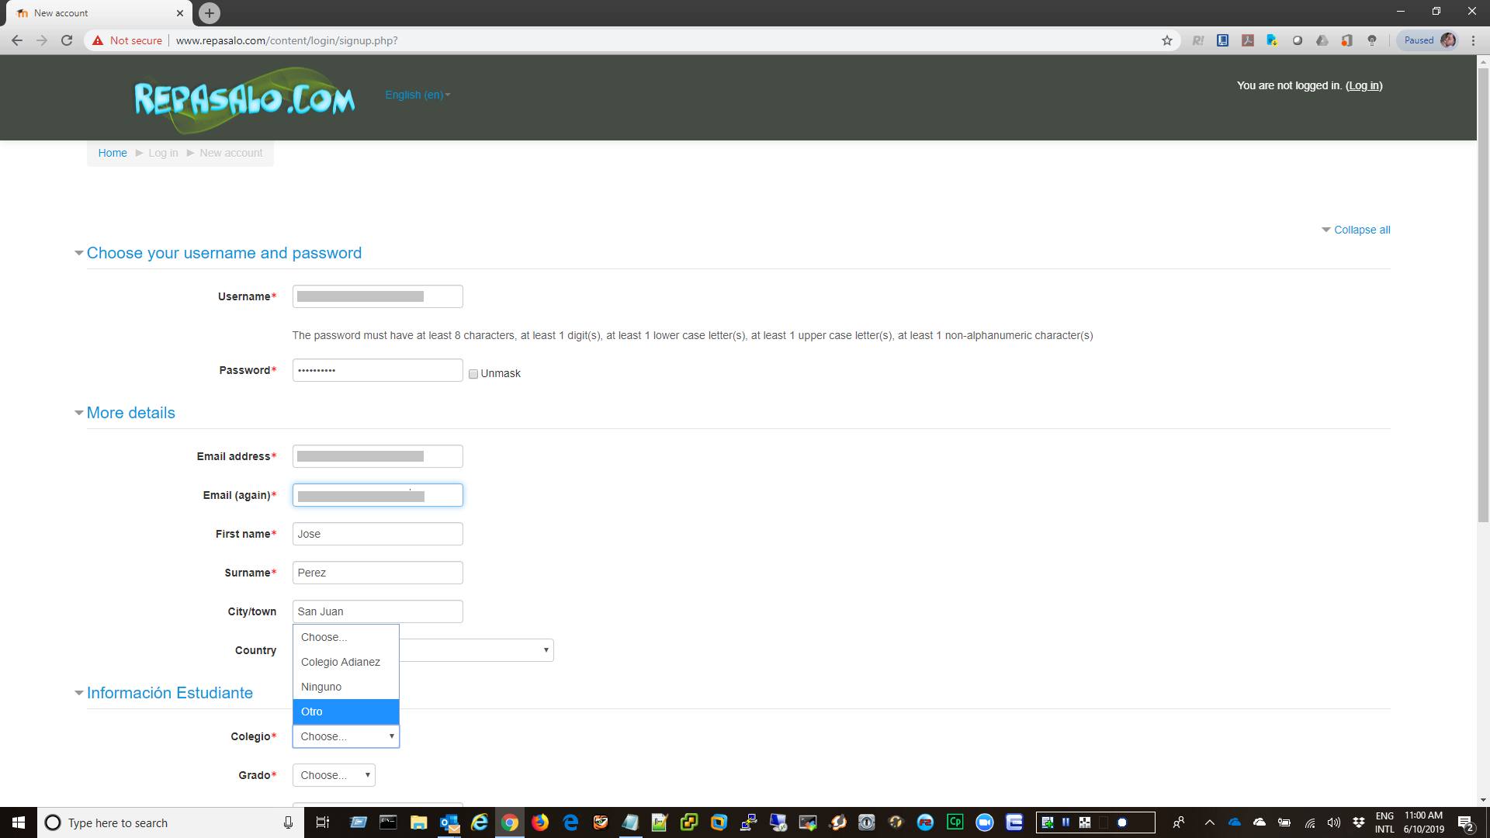
Acceso Nuevo
Paso24
Seleccione el tipo de colegio.
Haga clic en el menú Otro.

Slide 27
Acceso Nuevo
Paso25
Seleccione el grado.
Haga clic en el botón de lista desplegable Grado para activar el menú.

Slide 28
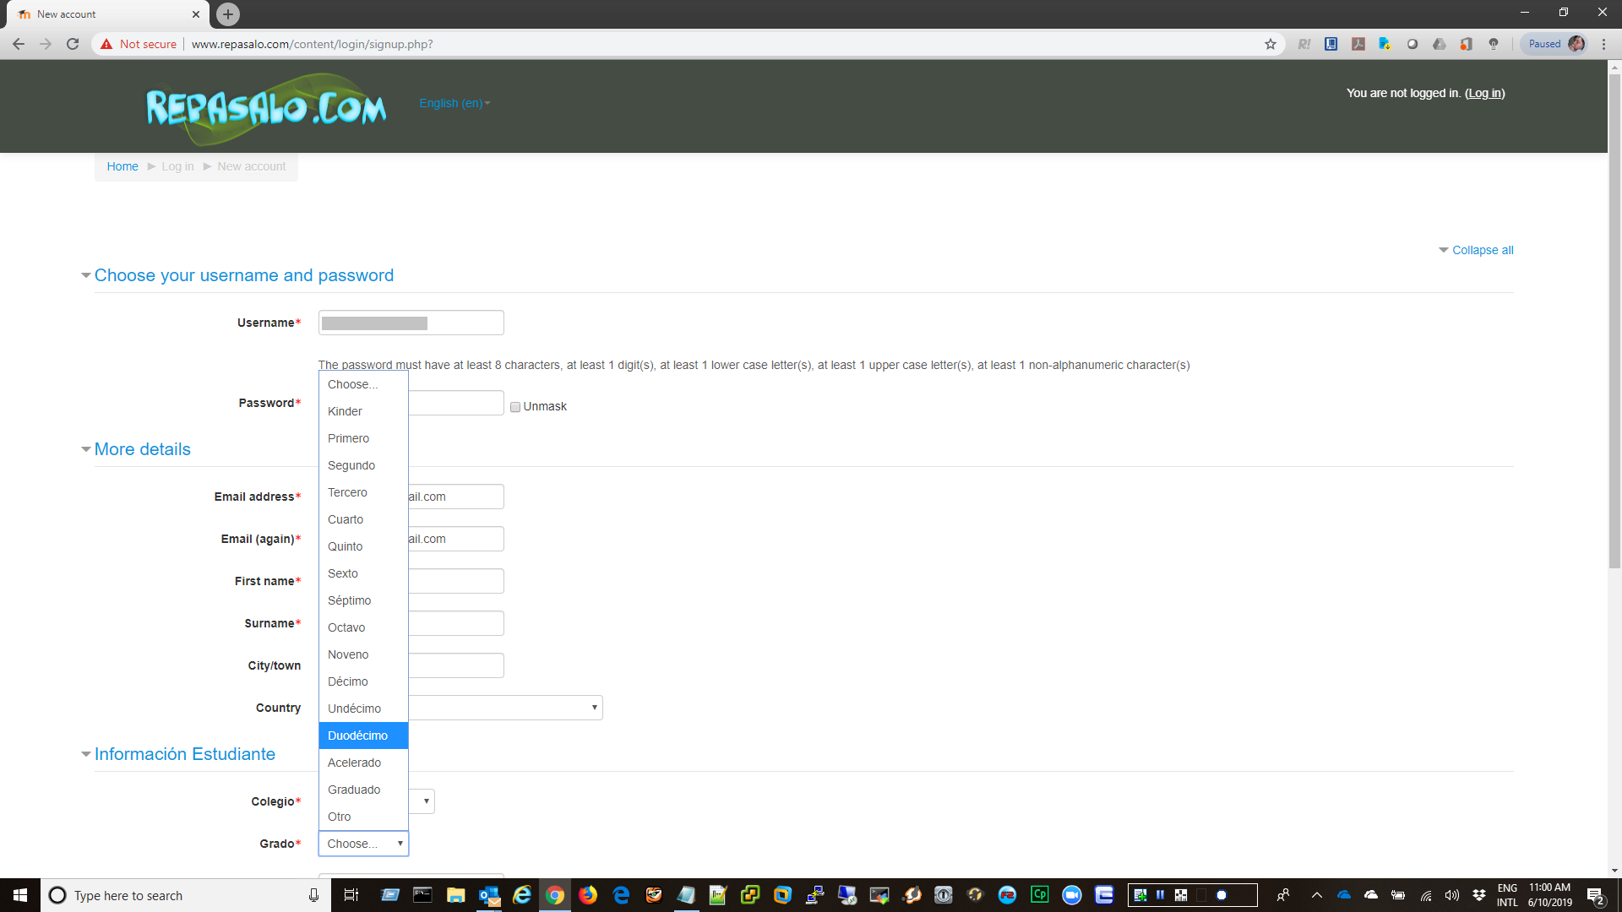
Acceso Nuevo
Paso26
Haga clic en el menú Duodécimo.

Slide 29
Acceso Nuevo
Paso27
Dependiendo del tamaño de su pantalla es posible que tenga que utilizar la barra deslizadora para ver todos los campos, deslice la pantalla hacia la parte infoerior para continuar.
Haga clic en la barra de desplazamiento Sctollbar.

Slide 30
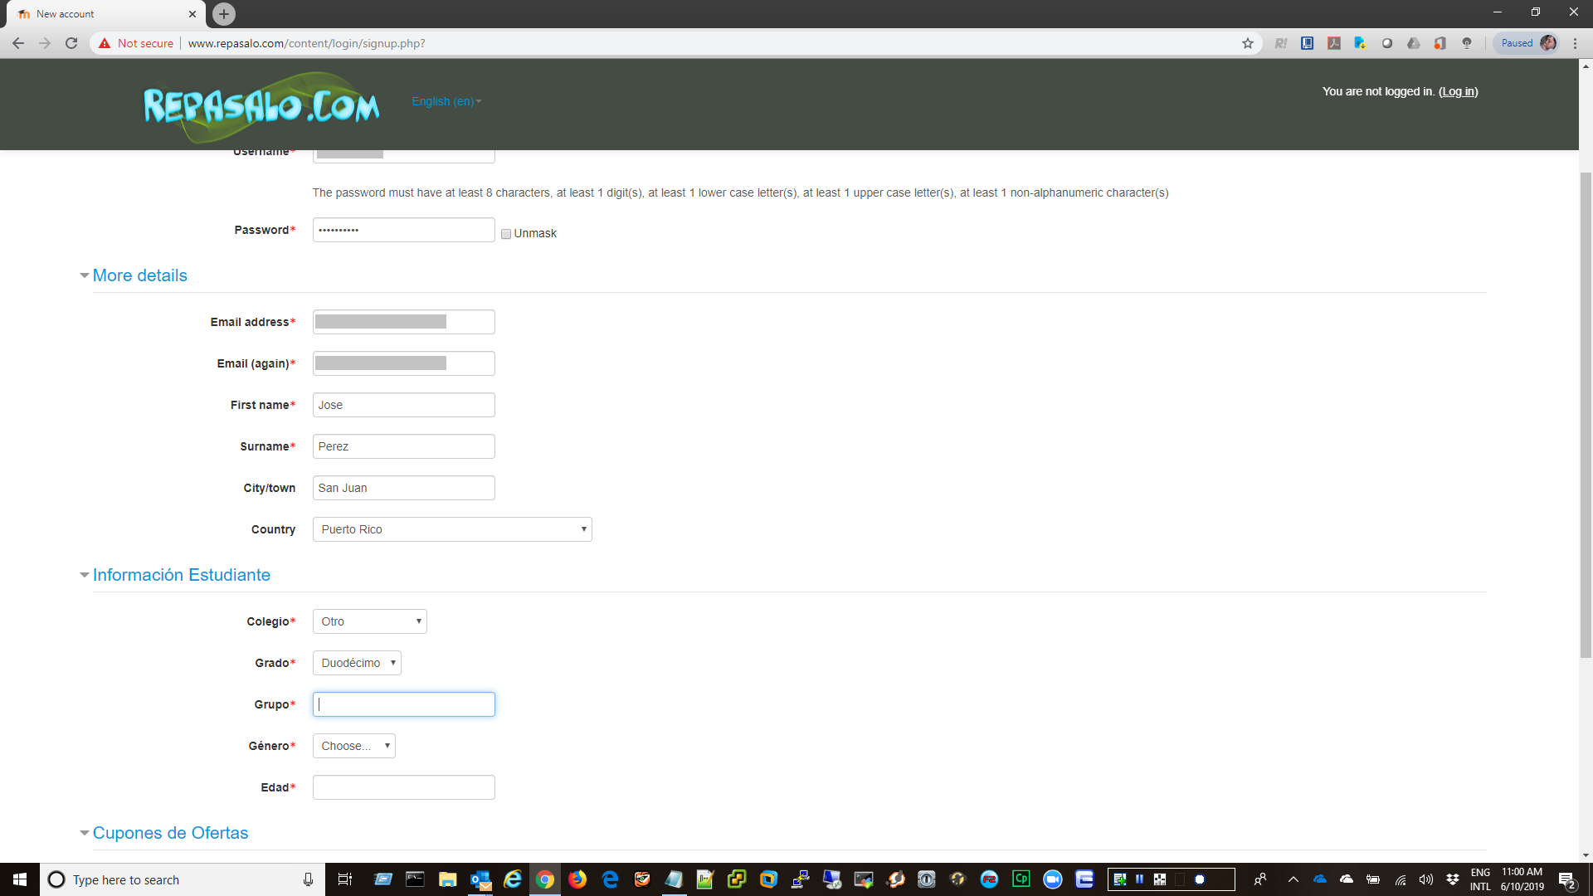
Acceso Nuevo
Paso28
Entre el grupo al que pertence el estudiante.
Introduzca la información en el campo Grupo Required field. En este ejemplo, introduzca "Avanzado".

Slide 31
Acceso Nuevo
Paso29
Escoja el género del estudiante.
Haga clic en el botón de lista desplegable Género Required field para activar el menú.

Slide 32
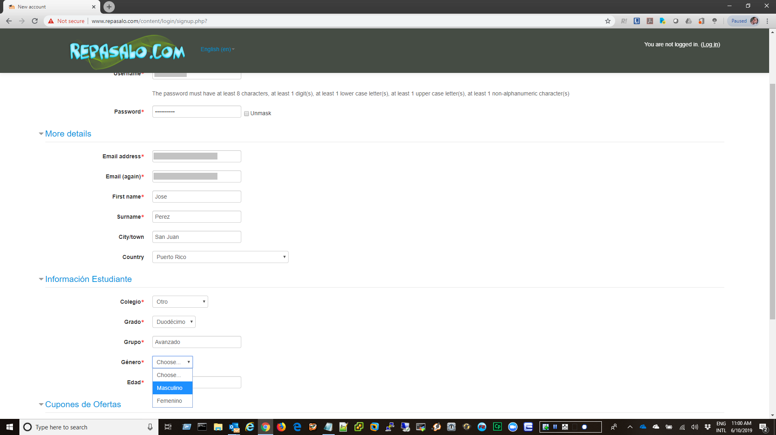
Acceso Nuevo
Paso30
Haga clic en el menú Masculino.

Slide 33
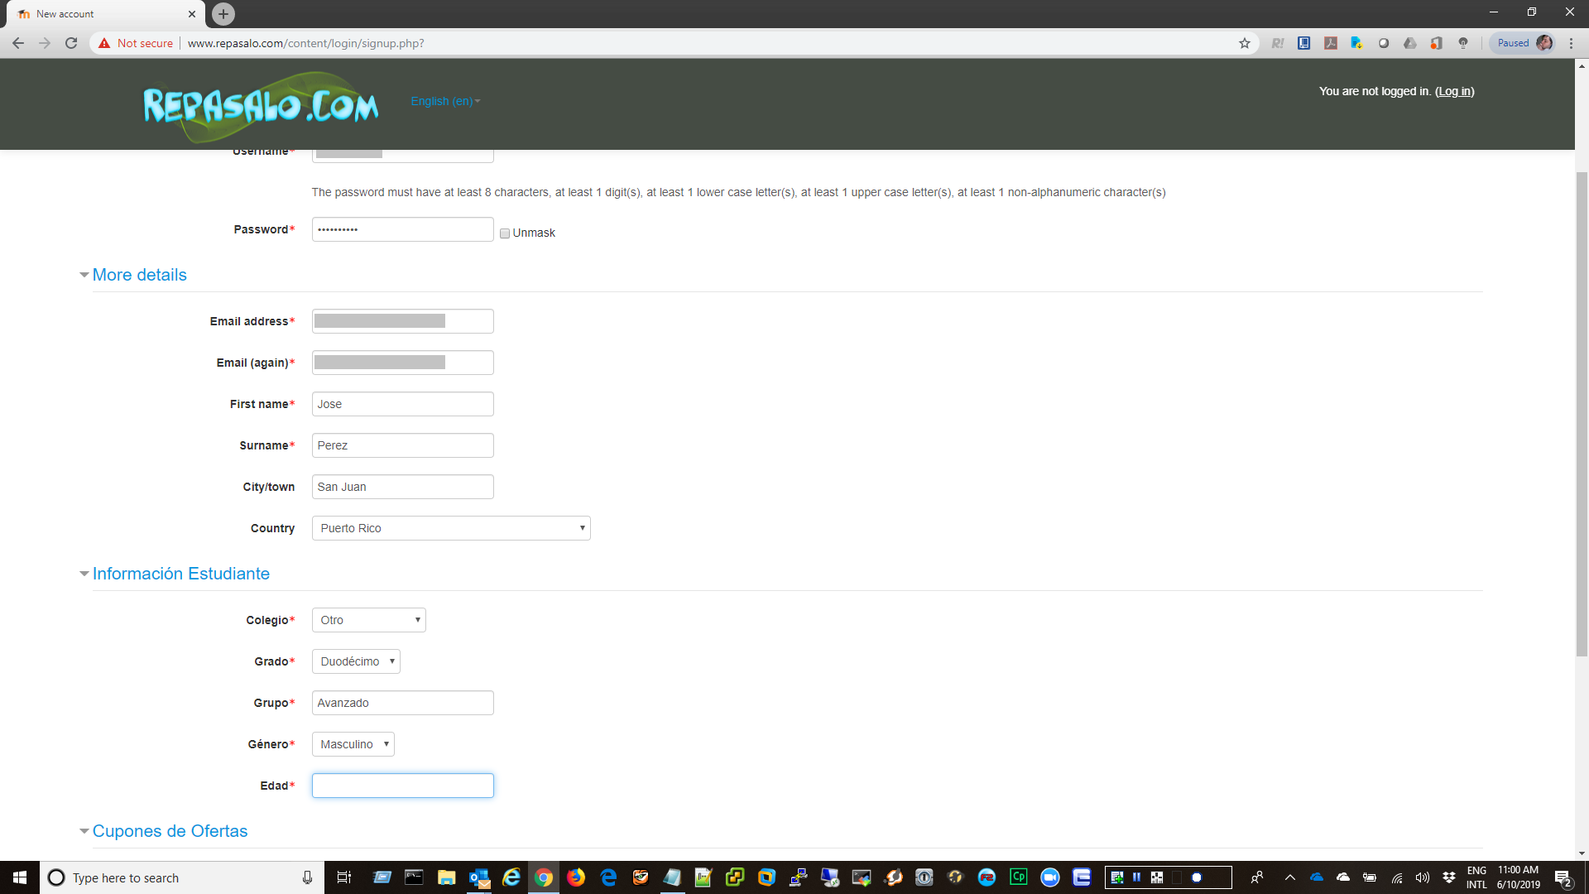
Acceso Nuevo
Paso31
Entre la edad del estudiante.
Introduzca la información en el campo Edad Required field. En este ejemplo, introduzca "18".

Slide 34
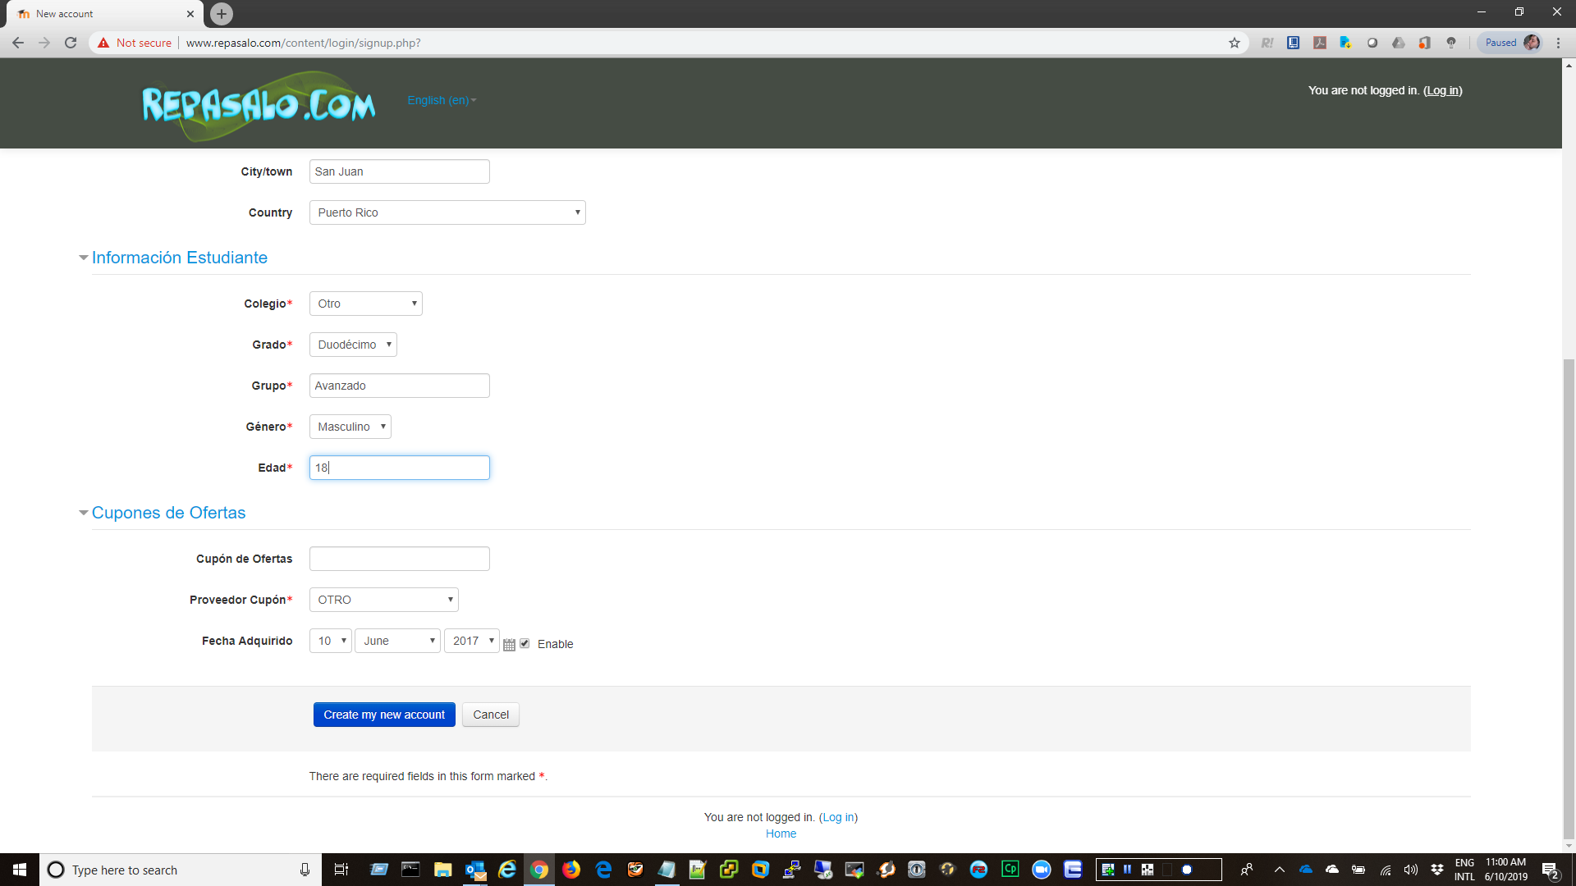
Acceso Nuevo
Paso32
Listo, procese la solicitud de cuenta nueva.
Haga clic en el botón Create my new account.

Slide 35
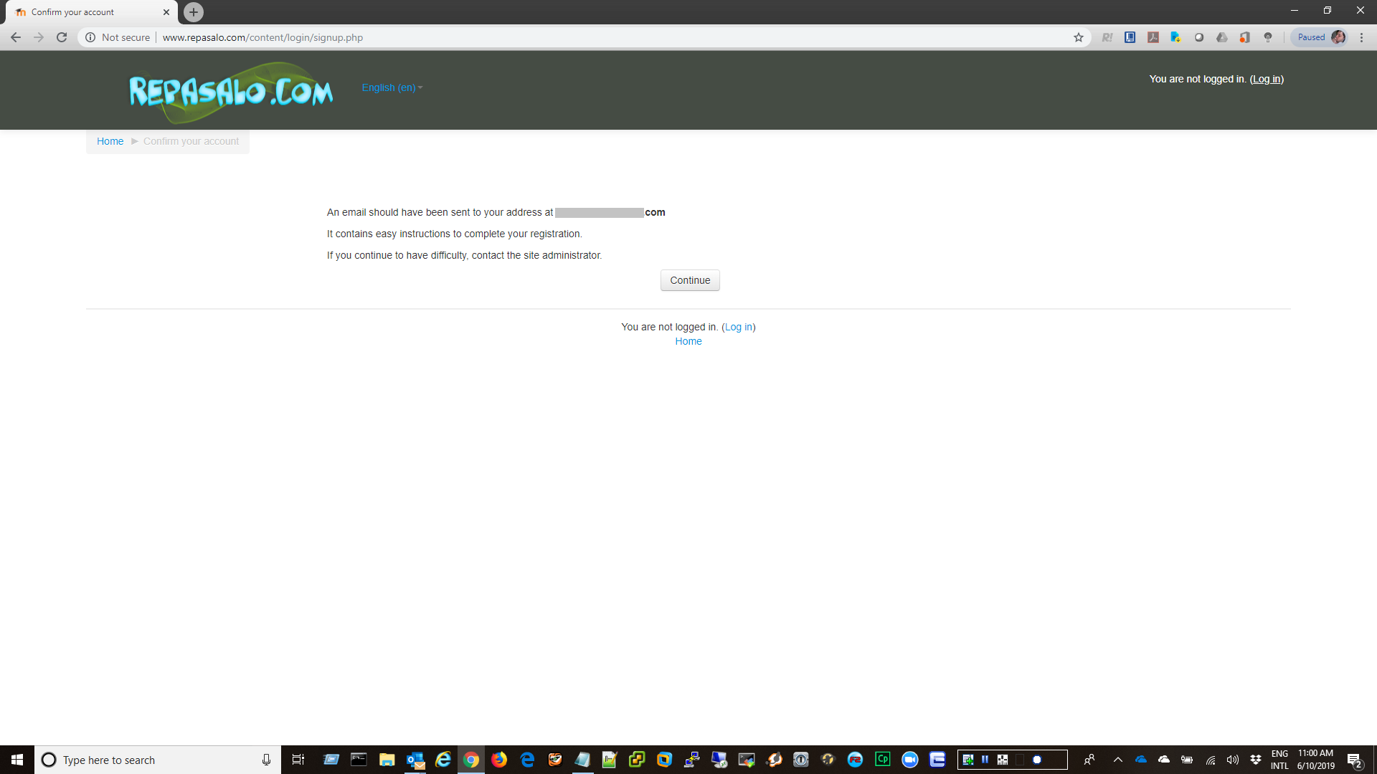
Acceso Nuevo
Paso33
Note el mensaje que le inica que se le ha enviado un email con la confirmación de cuenta que debe completar para lograr el acceso.
Señale el enlace.

Slide 36
Acceso Nuevo
Paso34
Abra una nueva pestaña en su navegador.
Señale la pestaña +.

Slide 37
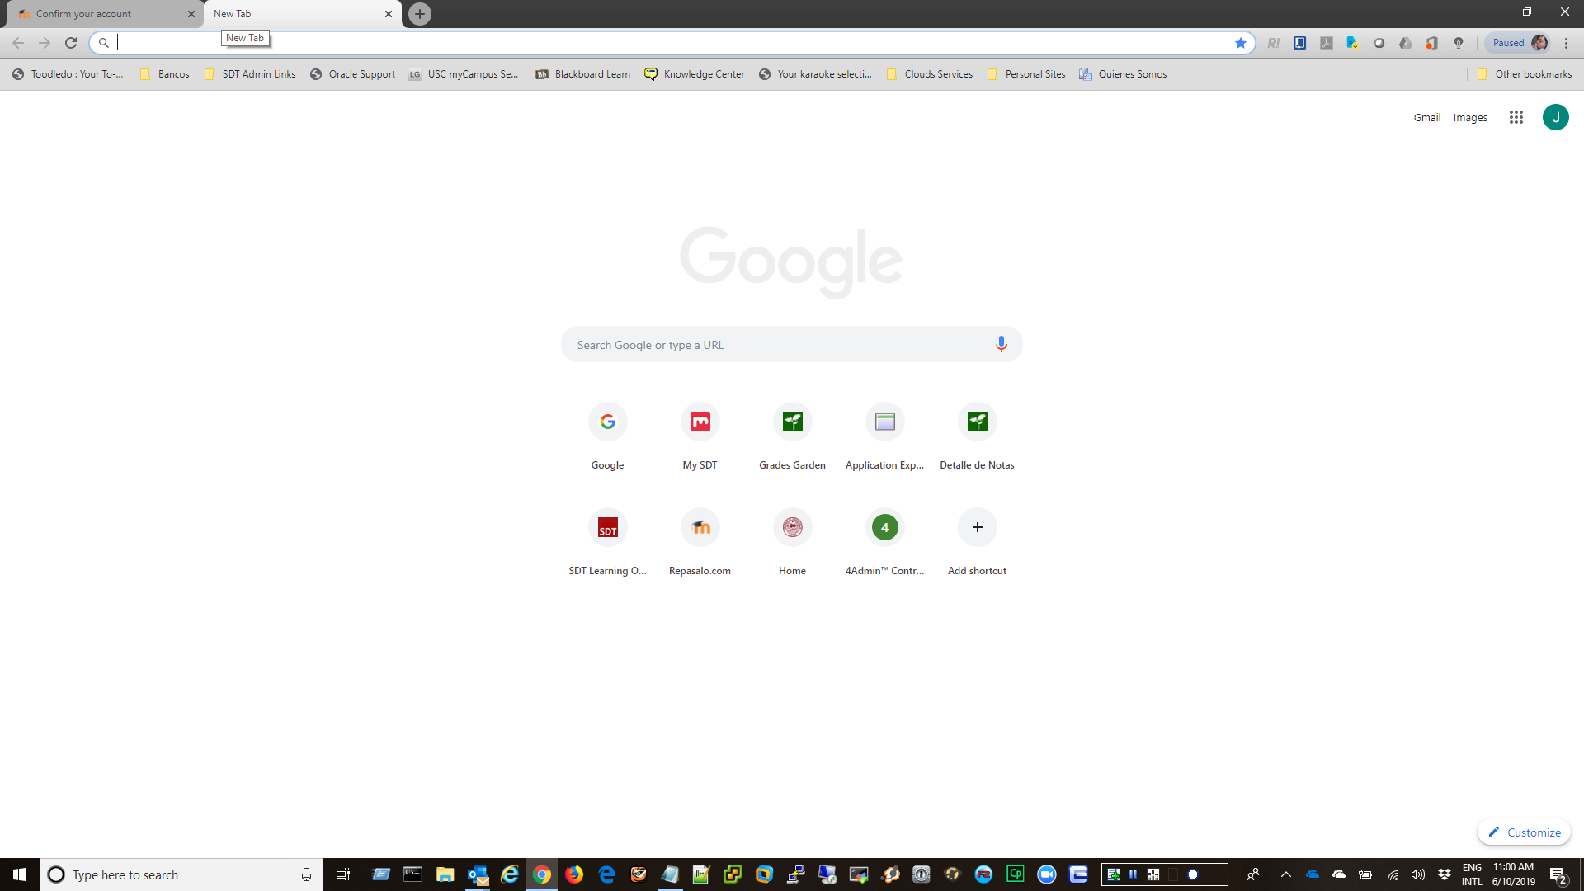
Acceso Nuevo
Paso35
Borre el contenido del campo ENLACE.
Introduzca la información en el campo Enlace. En este ejemplo, introduzca "gmail.com".

Slide 38
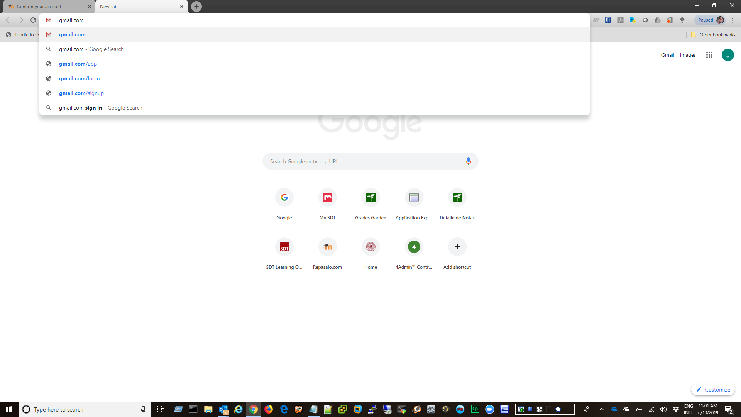
Acceso Nuevo
Paso36
Entre la dirección de su proveedor de email para acceder su cuenta.
Introduzca la información en el campo Enlace. En este ejemplo, introduzca "input text".

Slide 39
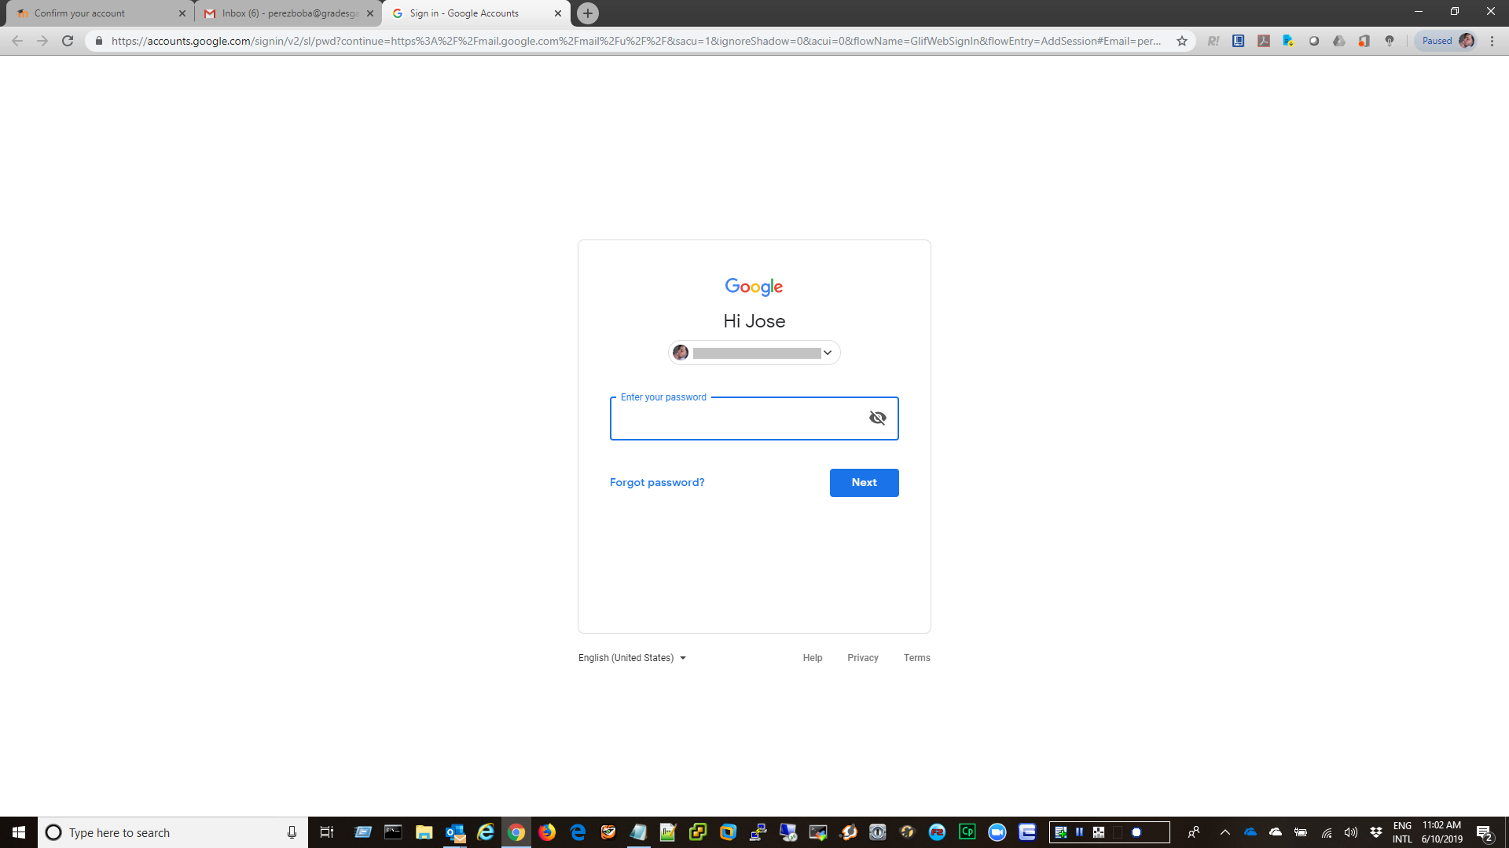
Acceso Nuevo
Paso37
Acceda su email con su usuario y contraseña.
Introduzca la información en el campo Enter your password. En este ejemplo, introduzca "******".

Slide 40
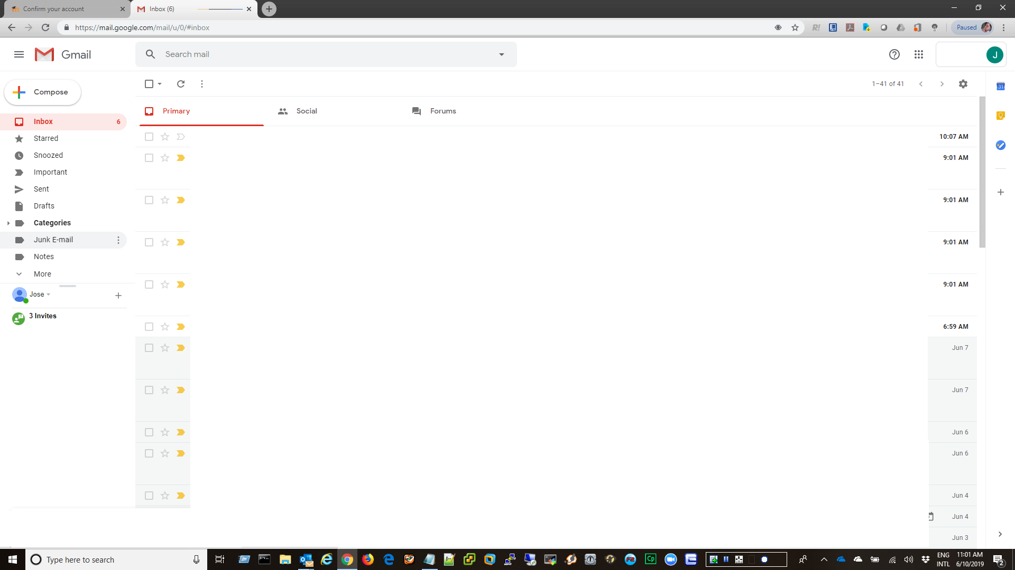
Acceso Nuevo
Paso38
Revise que el email haya sido recibido en el INBOX.
Haga clic en el campo Junk E-mail.

Slide 41
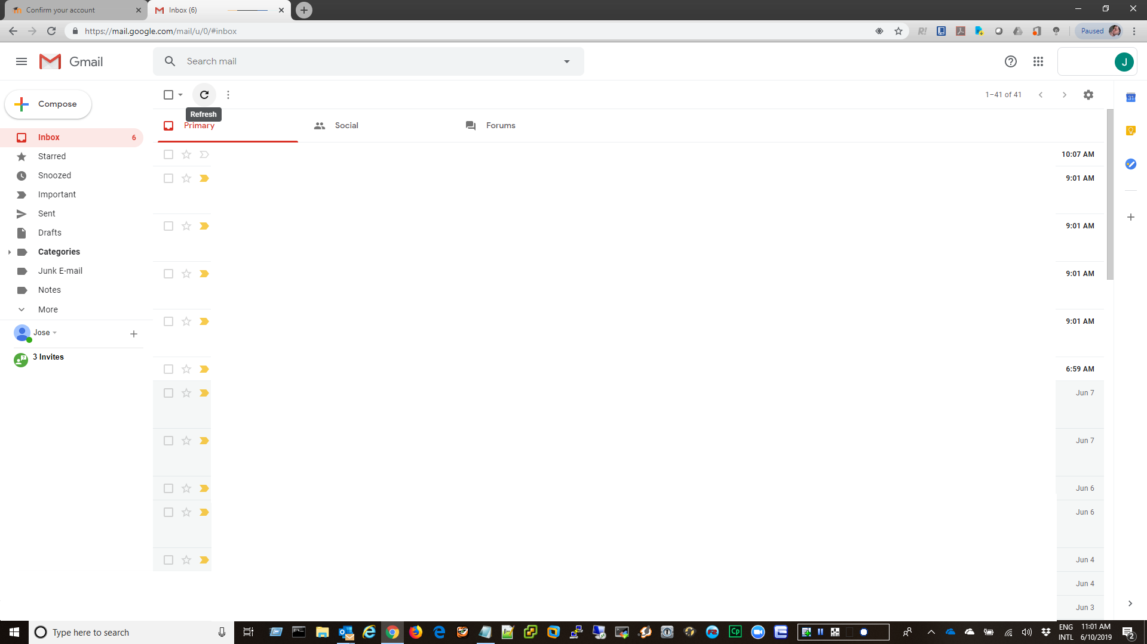
Acceso Nuevo
Paso39
Es posible que tenga que refrezcar su listado de emails recibidos para ver el nuevo mensaje que le enviamos.
Haga clic en el icono Refresh.

Slide 42
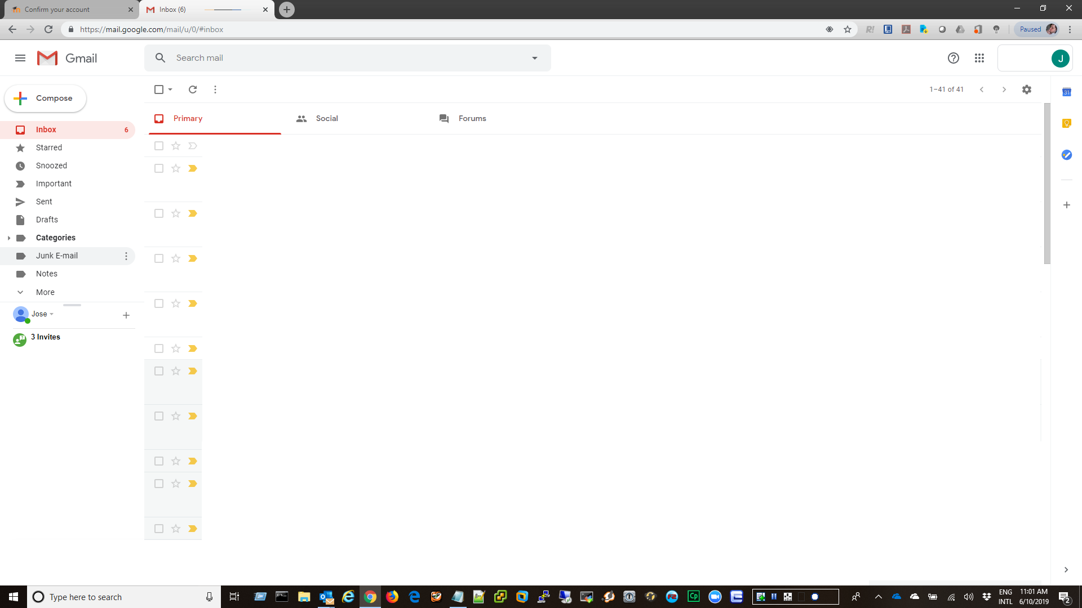
Acceso Nuevo
Paso40
Si no encuentra nuestro mensaje en el INBOX recuerde que es posible que lo haya recibido en el JUNK. Revise tambien esta carpeta.
Haga clic en el campo Junk E-mail.

Slide 43
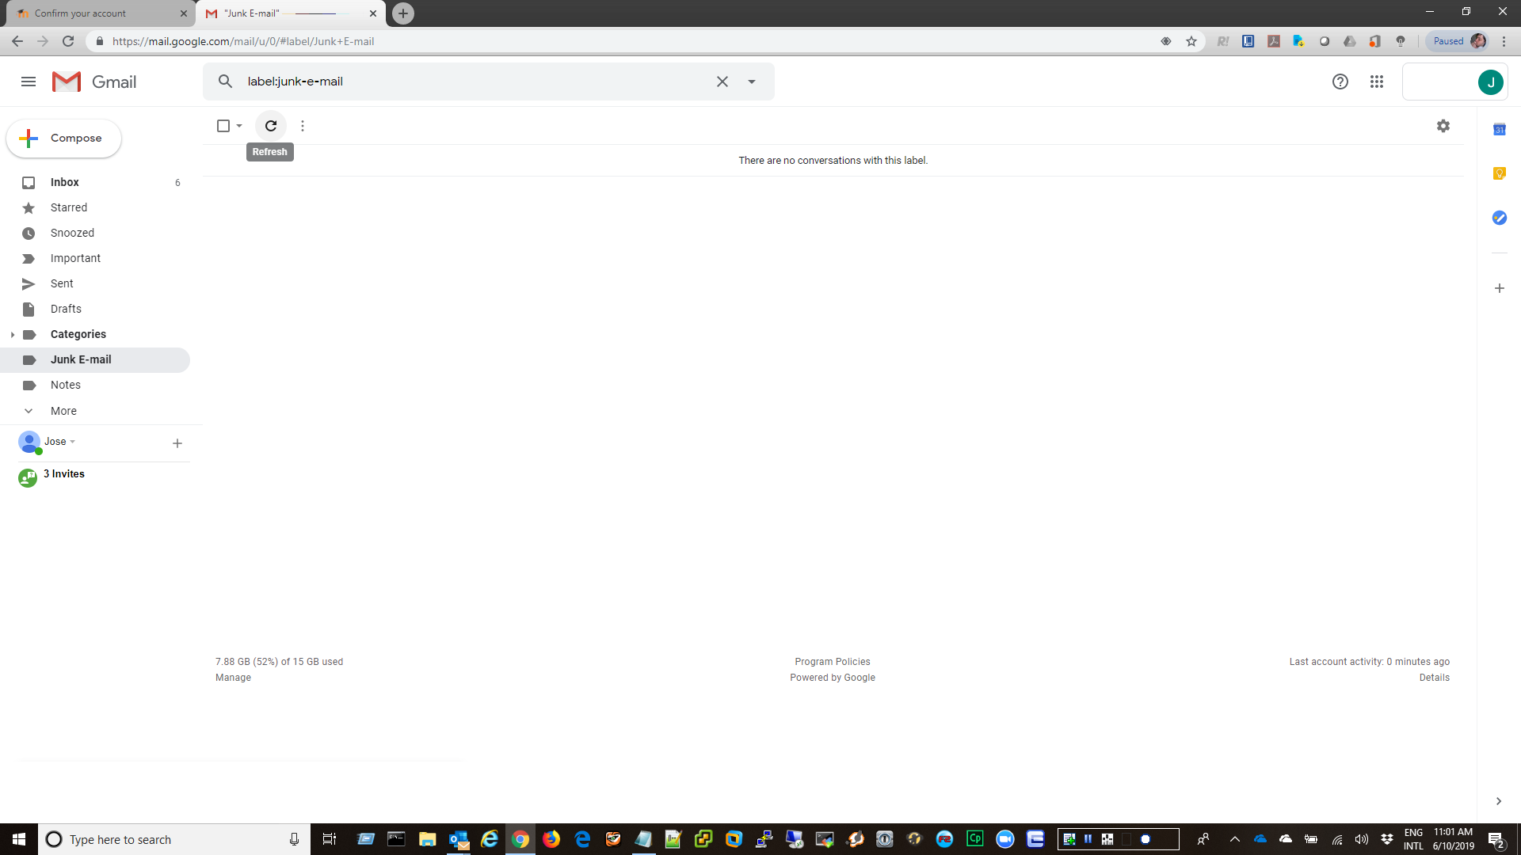
Acceso Nuevo
Paso41
Es posible que tenga que refrezcar su listado de emails recibidos para ver el nuevo mensaje que le enviamos.
Haga clic en el icono Refresh.

Slide 44
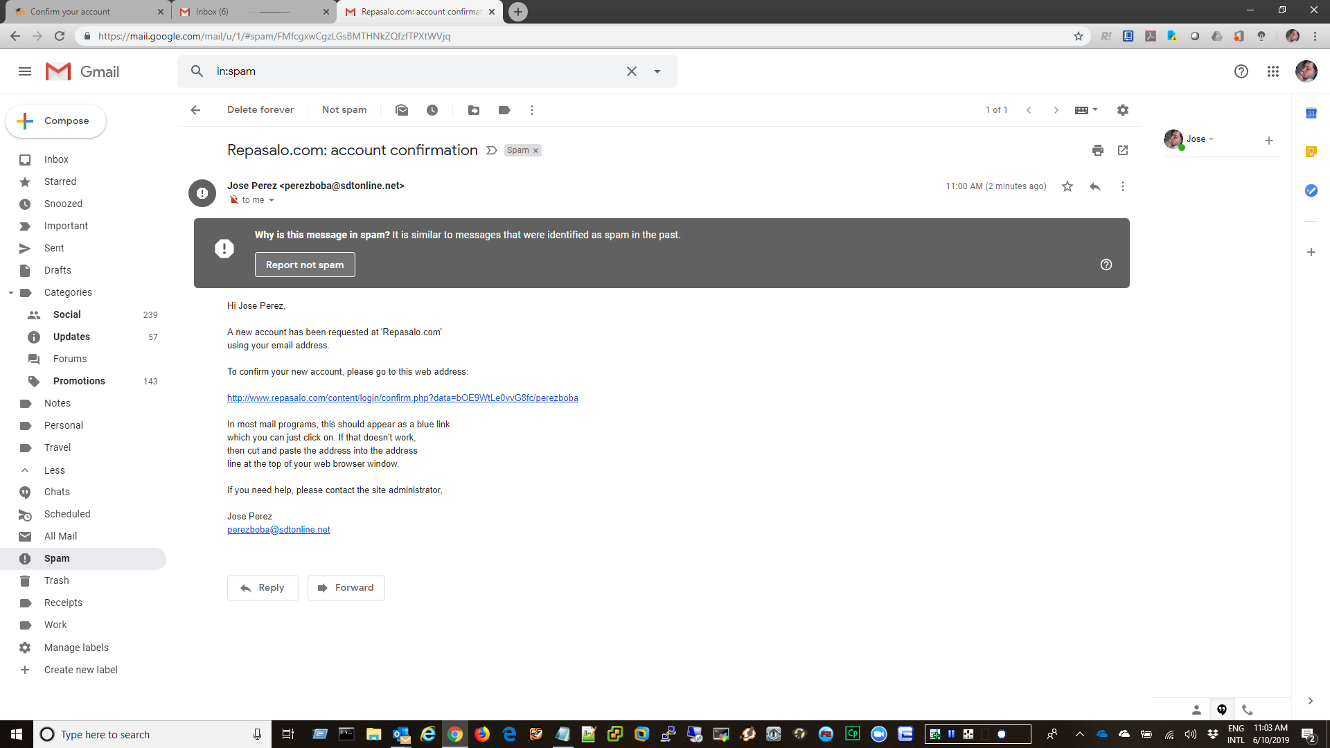
Acceso Nuevo
Paso42
Si encontró el email en la carpeta de JUNK debe marcarlo como "NOT SPAM" para activarle los enlaces y que en el futuro pueda recibir otros comunicados de nosotros.
Haga clic en el botón Report not spam.

Slide 45
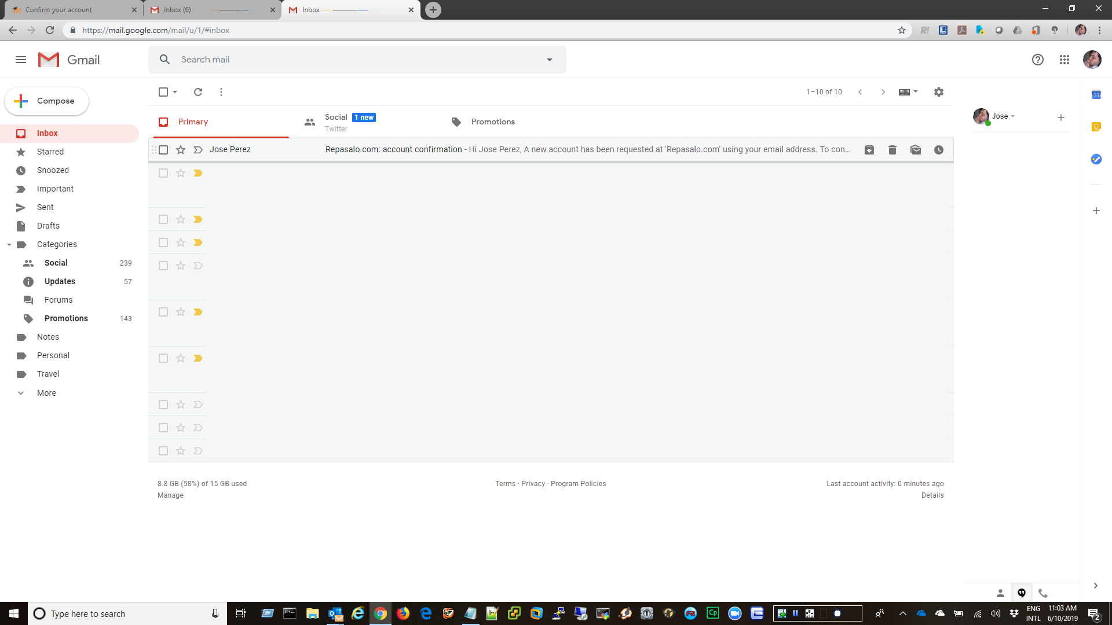
Acceso Nuevo
Paso43
Al encontrar el email que le envíamos en el INBOX proceda a abrirlo. El email tiene como tema el texto "Account Confirmation".
Haga clic en el campo Repasalo.com: account confirmation.

Slide 46
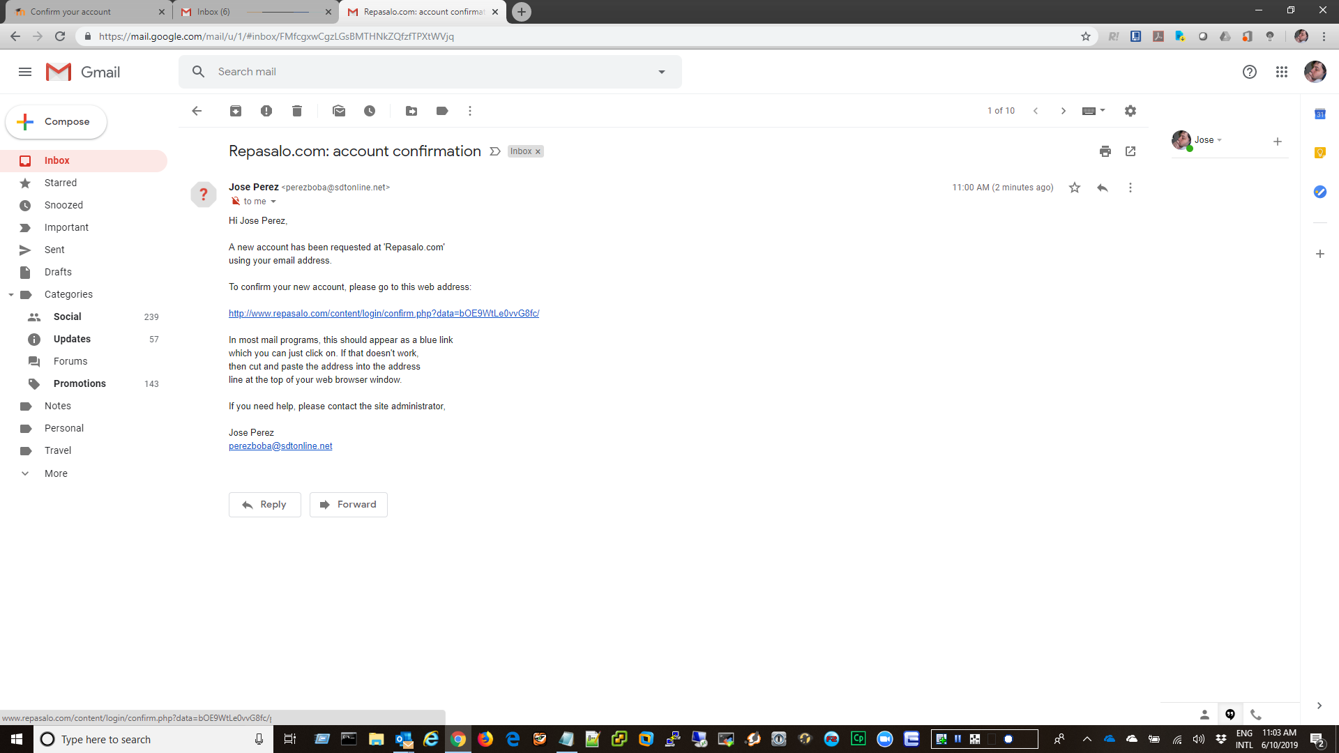
Acceso Nuevo
Paso44
Proceda a confirmar la cuenta haciendo clic en el enlace provisto.
Haga clic en el enlace content/login/confirm.php?.

Slide 47
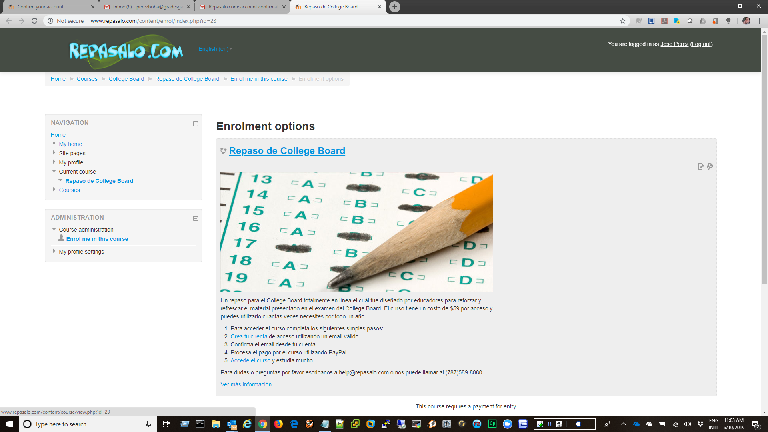
Acceso Nuevo
Paso45
El enlace lo regresa al curso del repaso. Haga clic en la barra deslizadora hasta encontrar el borón de pago provisto por Paypal..
Haga clic en el campo Repaso de College Board.

Slide 48
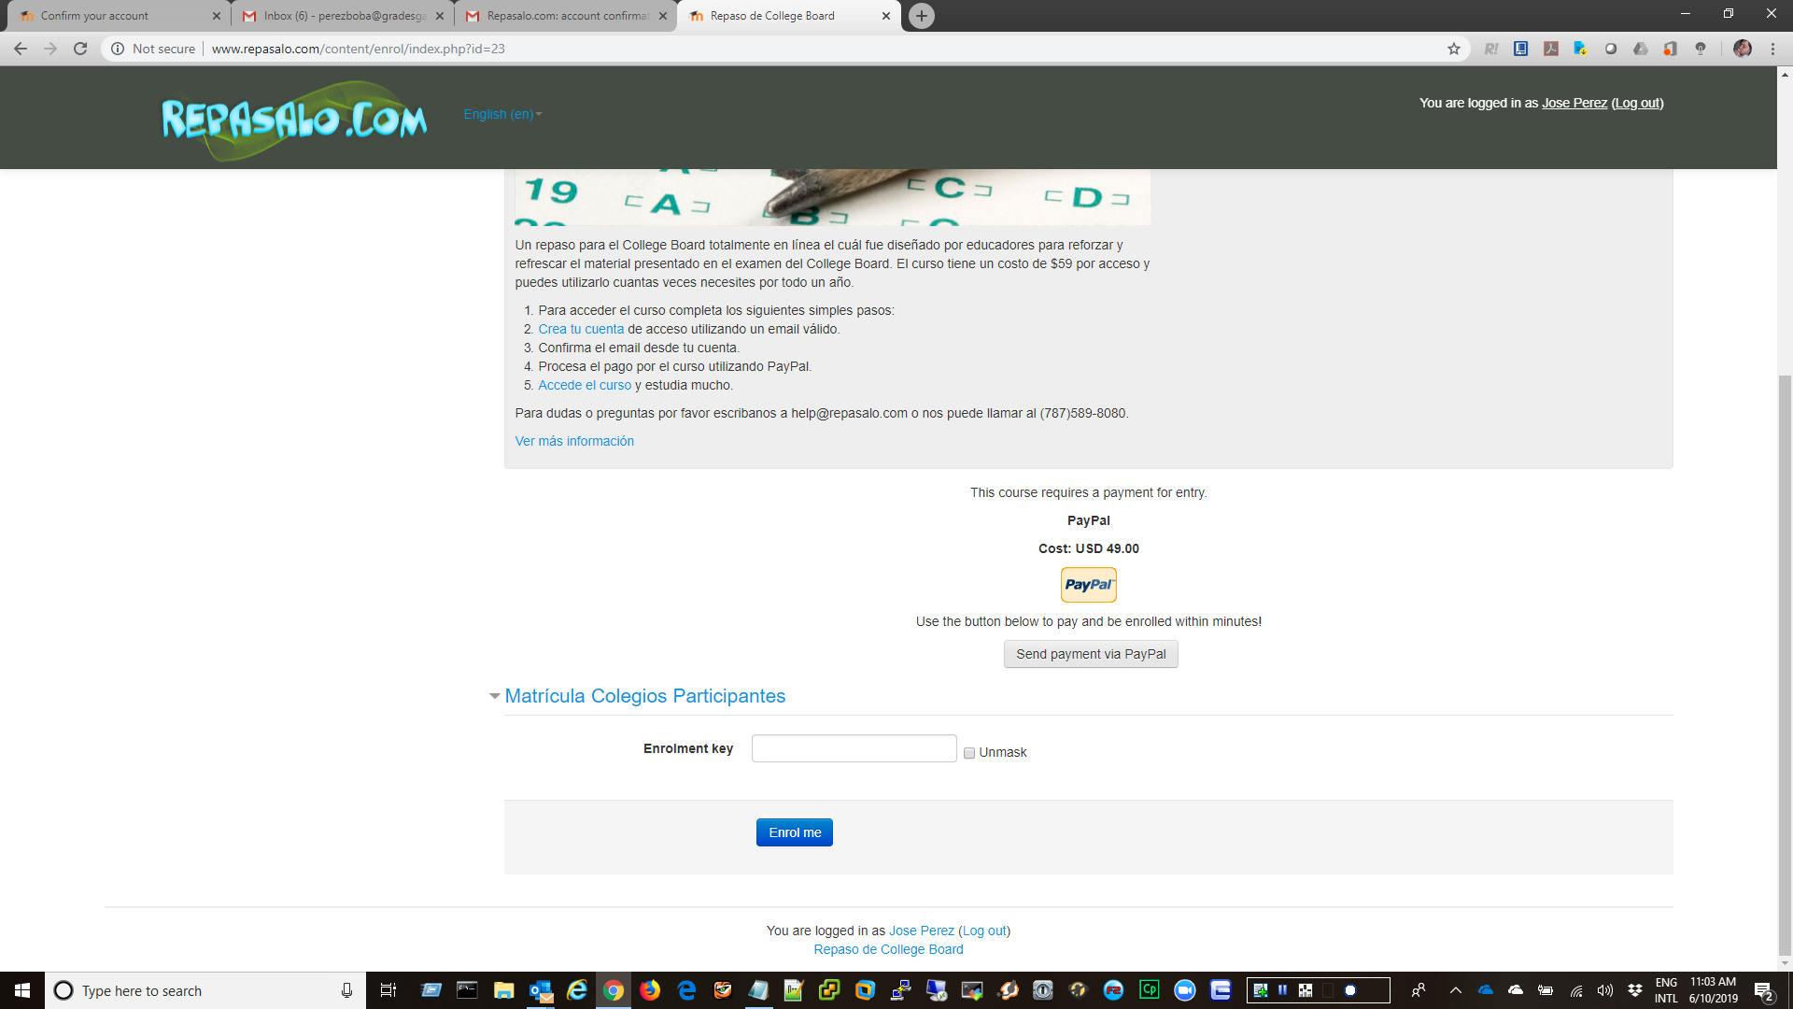
Acceso Nuevo
Paso46
Verifique la información para enviar su pago.
Haga clic en el botón Send payment via PayPal.

Slide 49
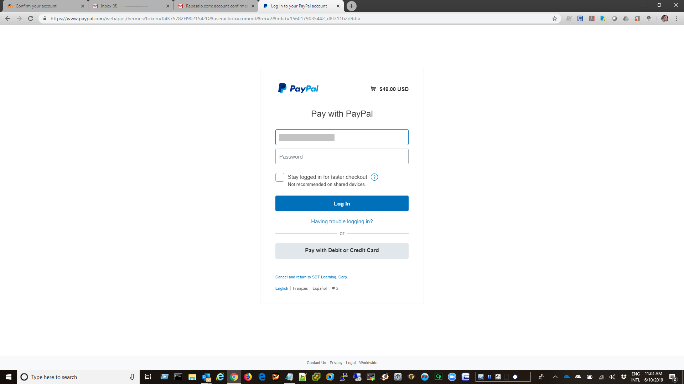
Acceso Nuevo
Paso47
Será redireccionado a la página segura de Paypal para procesar su pago. Entre su infomración de acceso.
Introduzca la información en el campo Email. En este ejemplo, introduzca "su-email@gmail.com".

Slide 50
Acceso Nuevo
Paso48
Pase al próximo campo.
Pulse [Tabulador].

Slide 51
Acceso Nuevo
Paso49
Introduzca la información en el campo Password. En este ejemplo, introduzca "******".

Slide 52
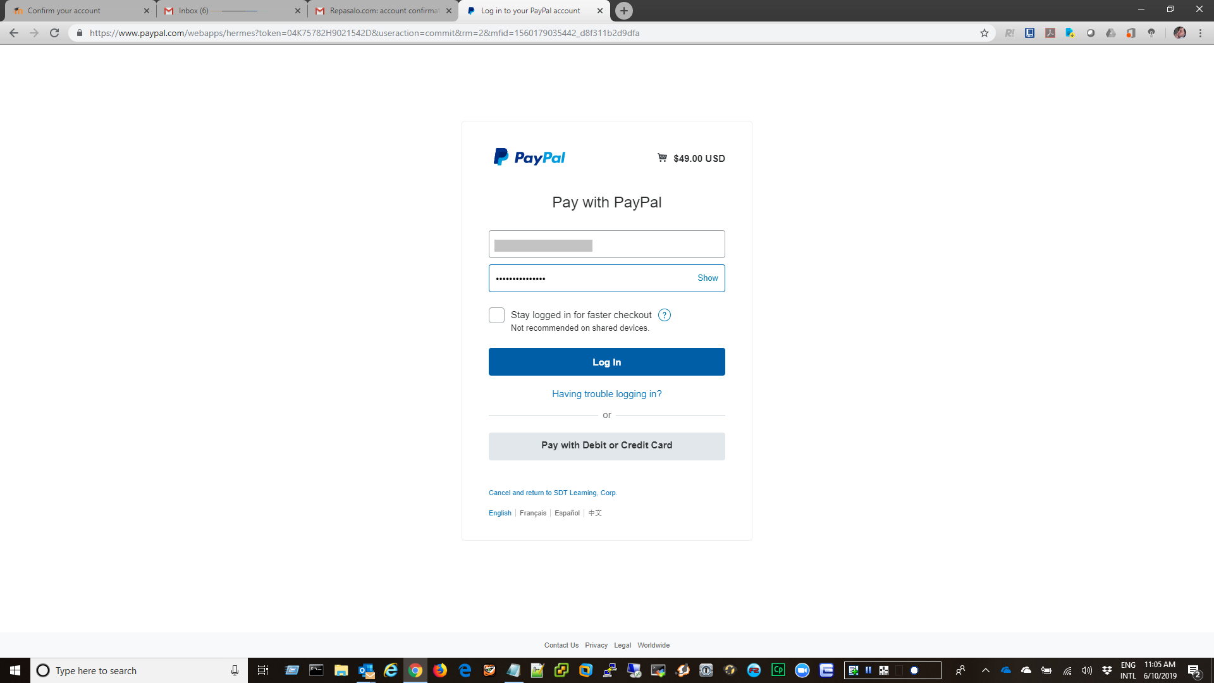
Acceso Nuevo
Paso50
Con el botón izquierdo pulsado, arrastre el ratón hasta la ubicación que desee.

Slide 53
Acceso Nuevo
Paso51
Si no tiene una cuenta de PAYPAL no es necesario conectarse, puede utilizar la opción de pago desconectado con tarjeta provista en la parte inferior de la pantalla.
Haga clic en el botón Pay with Debit or Credit.

Slide 54
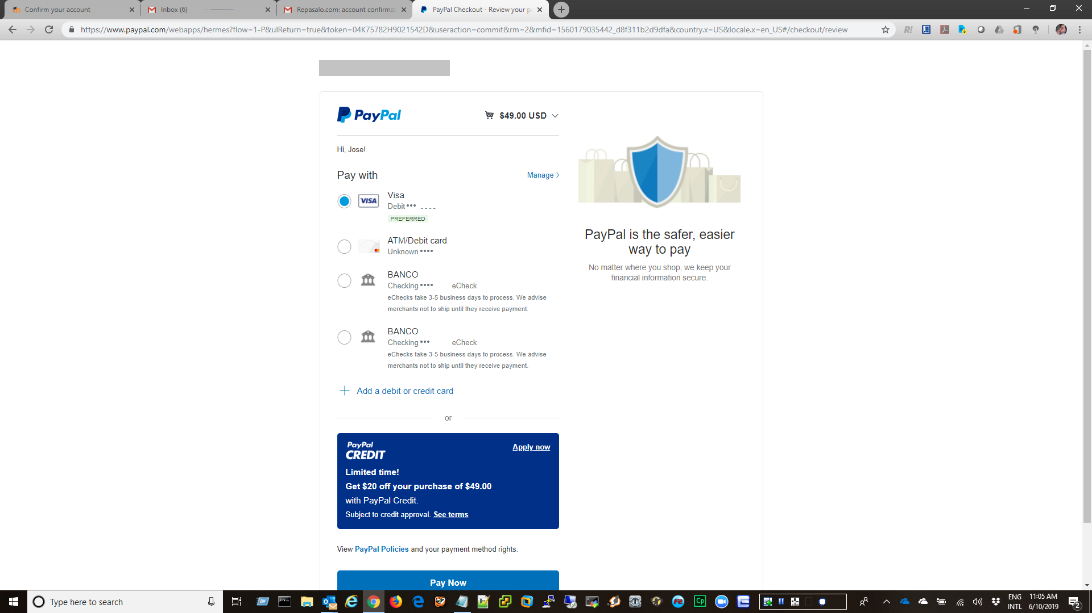
Acceso Nuevo
Paso52
Seleccione la opción deseada para efectuar el pago.
Desplácese por el panel Review your paymen. con la rueda del ratón.

Slide 55
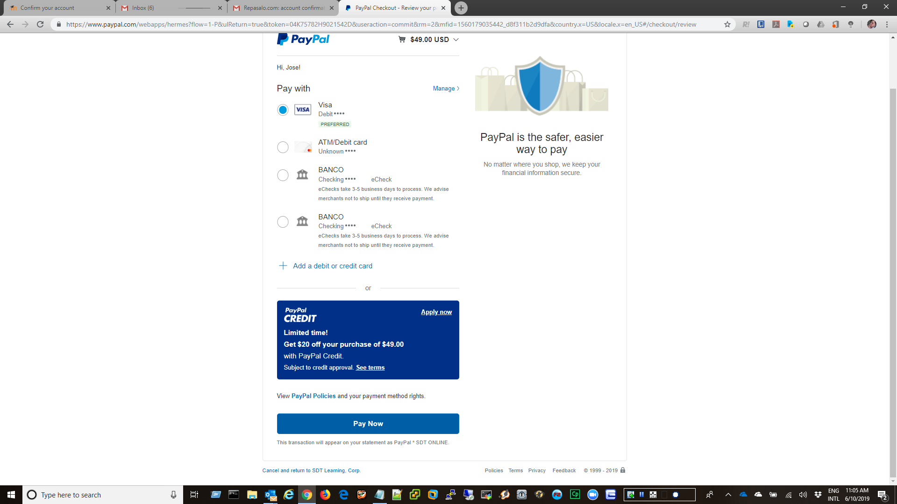
Acceso Nuevo
Paso53
Haga clic en el botón Pay Now.

Slide 56
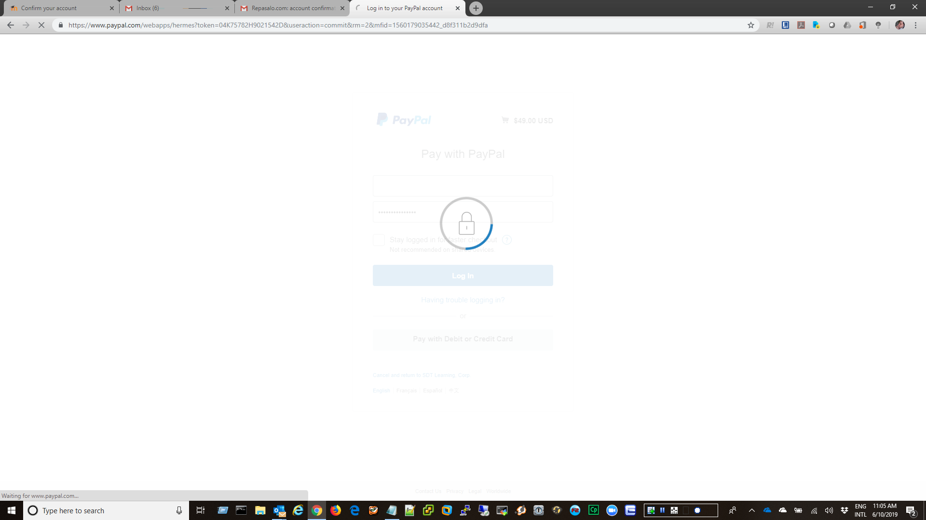
Acceso Nuevo
Paso54
Se procesa su pago.
Señale el icono Processing Payment.

Slide 57
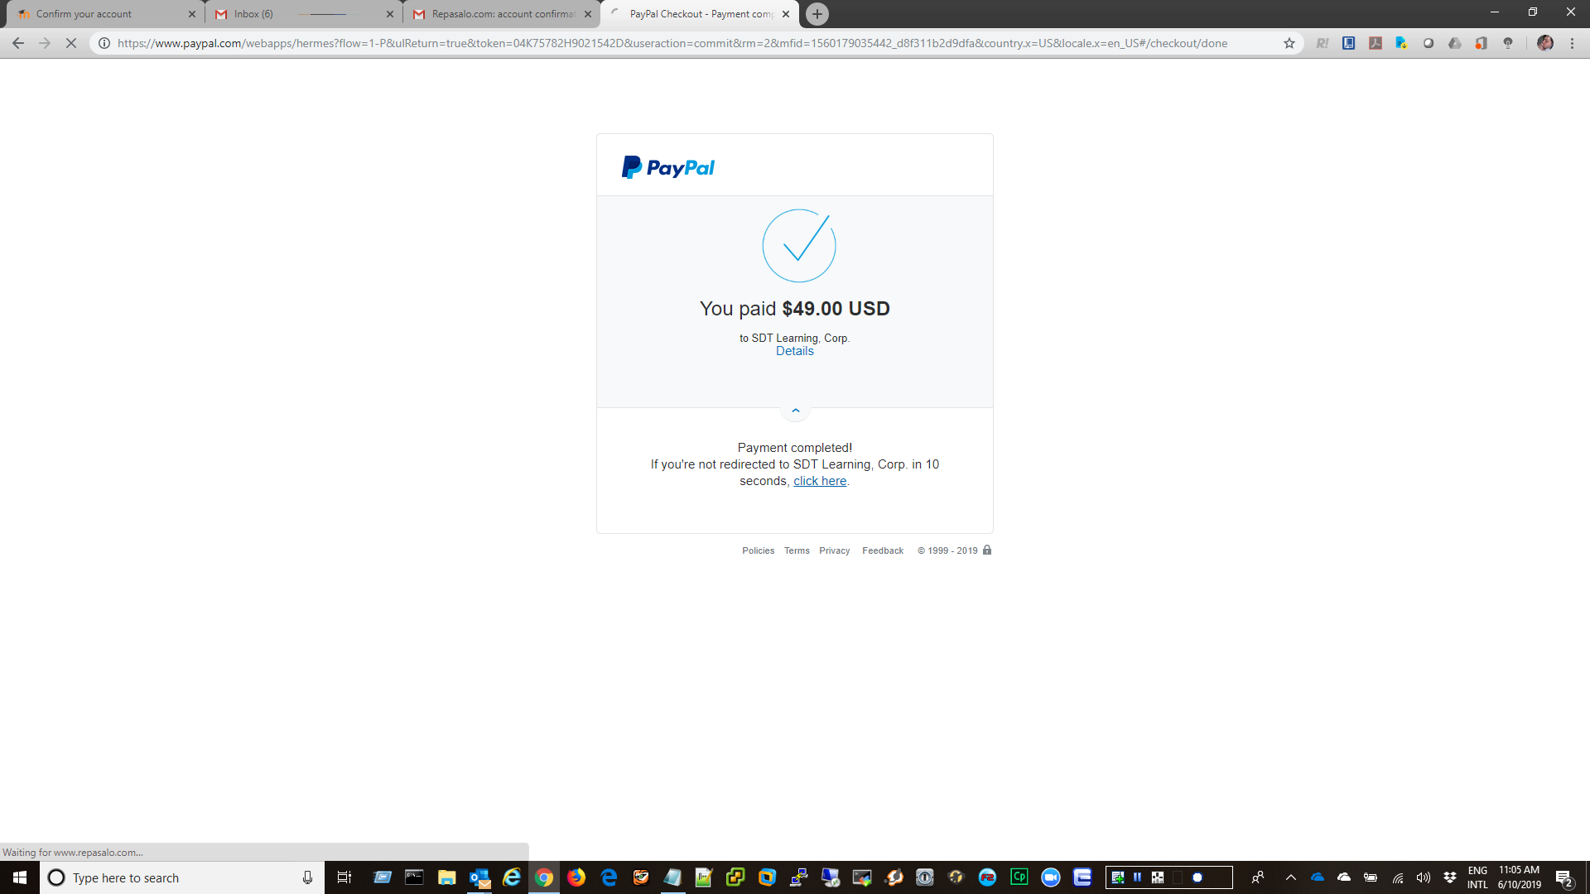
Acceso Nuevo
Paso55
Su pago fue procesado. Utilice el enlace para regresar a REPASALO.COM.
Haga clic en el campo click here.

Slide 58
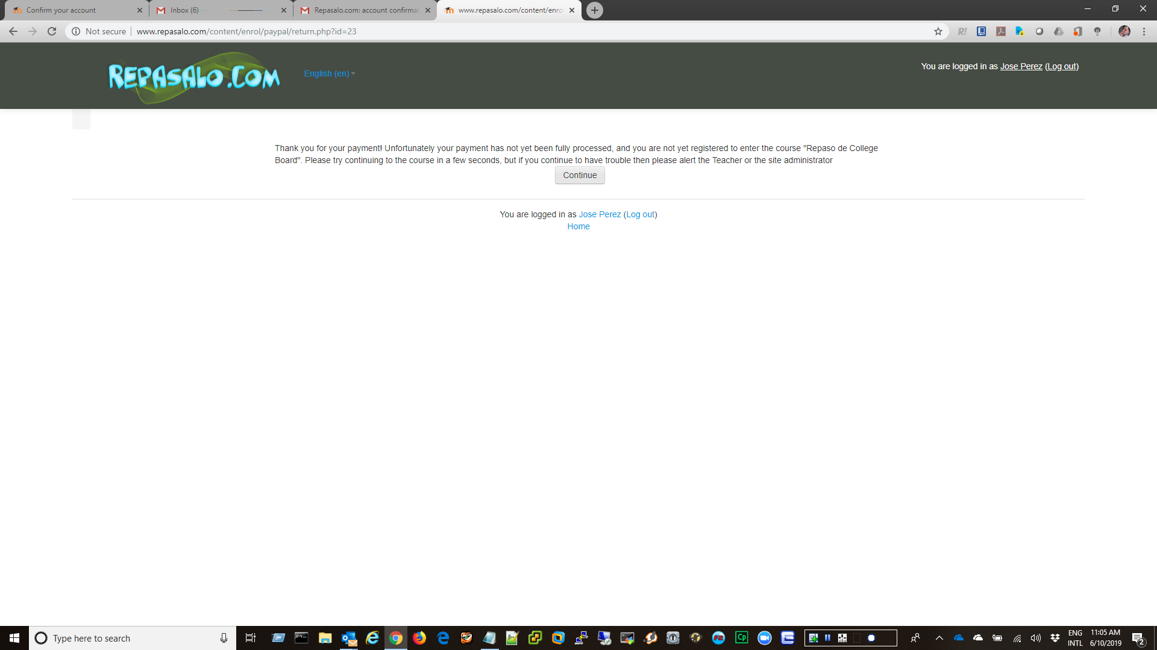
Acceso Nuevo
Paso56
El curso debe aparecer activado. Si recibe un mensja de que el pago no ha sido procesado en su totalidad, espere unos 3 minutos y presione el botón provisto para continuar.
Haga clic en el botón Continue.

Slide 59
Acceso Nuevo
Paso57
Su acceso está activado, acceda el repaso.
Haga clic en el enlace Repaso de College Board.

Slide 60
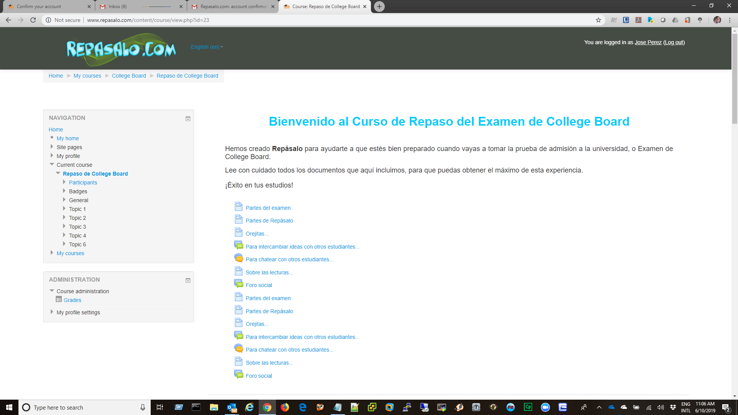
Acceso Nuevo
Paso58
Felicidades, ha completaado el tutorial sobre los pasos necesarios para crear una cuenta y pagar por el acceso al repaso.
Fin de procedimiento.

